Slide 1
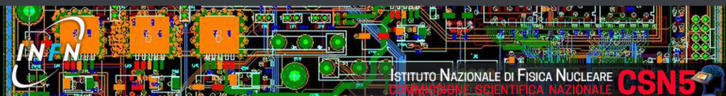
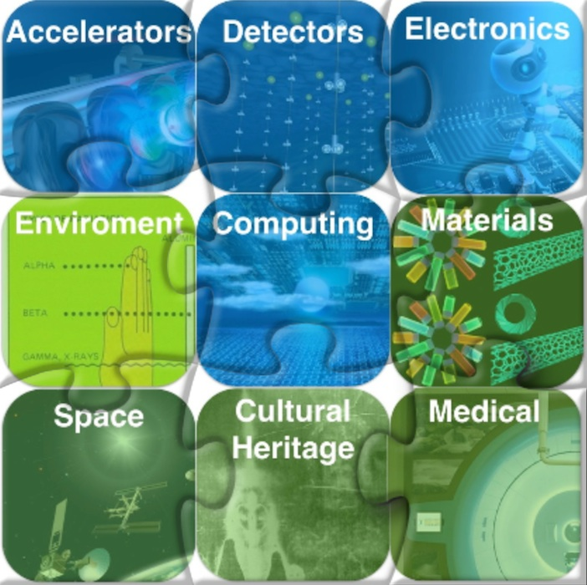
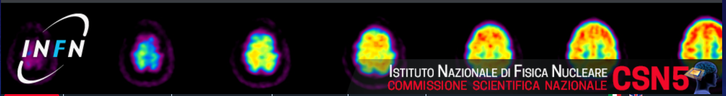
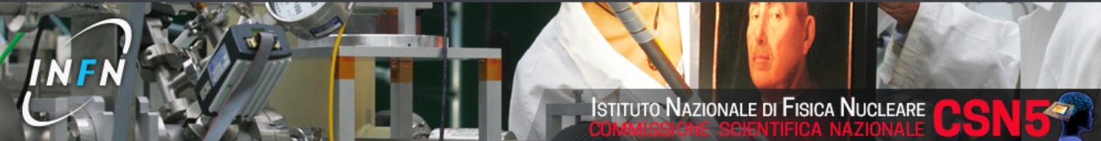
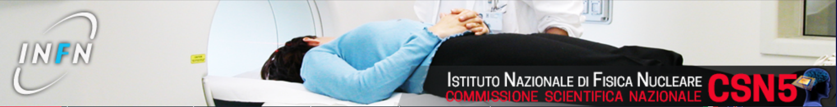
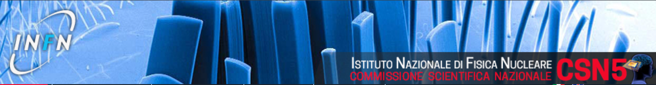
Attivita’ CSN 5 @ Milano
Chiara Guazzoni, con il contributo di tutto il GR V…

Slide 2
Previsione sigle presso la Sezione di Milano per 2026: 29
Continuano con responsabilità Nazionale (4 + 2 call):
ANNA (2024) RN e RL Carlo Fiorini
ASTAROTH-BEYOND (2025) RN e RL D. D’Angelo
HB2TF* (2023) RN e RL Dario Giove CALL Chiede PROL.
SIG (2022) RN Marco Prioli CALL
SPOC (2024) RN e RL Giacomo Borghi
T4QC (2024) RN e RL Simone Cialdi
Chiudono a fine 2025 (salvo sorprese…)
FUSION (2023) RL Davide Bortot
HIDRA2 (2022) RL Romualdo Santoro CALL
FRIDA (2022) RL Silvia Muraro CALL
Grant Giovani esistenti (2)
FERRAD* (2024) Luca Frontini CHIEDE PROL.
PRIUMUS (2025) Claudio Galelli
Continuano con responsabilità Locale (10 + 2 prolung.):
AIM_MIA (2025) RL Cristina Lenardi
ASIX (2025) RL Alberto Stabile
ASPIDES (2025) RL Romualdo Santoro
ATHENAE (2025) RL Dario Giannotti
CUPRUM_TTD* (2023) RL Flavia Groppi CHIEDE PROL.
HardLife (2024) RL Vera Bernardoni
MATHER3D* (2023) RL Ivan Veronese CHIEDE PROL.
MOZART (2025) RL Francesco Broggi
NEXT_NAMASSTE (2025) RL Paolo Arosio
Plasma4Beam2 (2024) RL Massimiliano Romè
QUARTET (2025) RL Stefano Carrazza
SL_betatest (2024) RL Andrea R. Rossi
Nuova Call con Resp. Nazionale (1)
DIOMEDES (2026) RN Stefano Capra
Nuove Proposte con Resp. Nazionale (2)
CIRCE (2026) RN Antonio Sarno
GIOTTO (2026) RN Alberto Bacci
NEW 2026: 1+2+6
Nuove Proposte con Resp. Locale (6)
ALAN (2026) RL Andrea R. Rossi
CARMA (2026) RL Vera Bernardoni
CORAL (2026) RL Marcello Rossetti Conti
HARMONIQ (2026) RL Illya Debrot
IDLA (2026) RL Albero Bacci
MAAT (2026) RL Massimiliano Cannavo’
acceleratori
rivelatori & elettronica
Interdiscipl.

Slide 3
Previsione sigle presso la Sezione di Milano per 2026
1 | AIM_MIA | Lenardi Cristina | Stato: Proposta | Sigla Locale Attiva |  | 2025
2 | ALAN | Andrea R. Rossi |  |  |  | 2026
3 | ANNA | Fiorini Carlo Ettore Nicola | Stato: Proposta | Sigla Locale Attiva |  | 2024
4 | ASIX | Stabile Alberto | Stato: Proposta | Sigla Locale Attiva |  | 2025
5 | ASPIDES | Santoro Romualdo | Stato: Proposta | Sigla Locale Attiva |  | 2025
6 | ASTAROTH_BEYOND | Toso Valerio | Stato: Proposta | Sigla Locale Attiva |  | 2025
7 | ATHENAE | Giannotti Dario | Stato: Proposta | Sigla Locale Attiva |  | 2025
8 | ATOMIQA | Fazzi Alberto | Stato: Attivo | Sigla Locale Attiva |  | BOH, non nelle slide di Flavia
9 | CARMA | Bernardoni Vera | Stato: Proposta | Sigla Locale Attiva |  | 2026
10 | CIRCE | Sarno Antonio | Stato: Proposta | Sigla Locale Attiva |  | 2026
11 | CORAL | Rossetti Conti Marcello | Stato: Proposta | Sigla Locale Attiva |  | 2026
12 | CUPRUM_TTD | Groppi Flavia Maria | Stato: Proposta | Sigla Locale Attiva |  | 2023
13 | DIOMEDES | Capra Stefano, Pullia Alberto | Stato: Proposta | Sigla Locale Attiva |  | 2026
14 | FERRAD | Frontini Luca | Stato: Attivo | Sigla Locale Attiva |  | 2024
15 | FRIDA | Muraro Silvia | Stato: Attivo | Sigla Locale Attiva |  | 2022
16 | FUSION | Bortot Davide | Stato: Proposta | Sigla Locale Attiva |  | 2023
17 | GIOTTO | Bacci Alberto Luigi | Stato: Proposta | Sigla Locale Attiva |  | 2026
18 | HARDLIFE | Bernardoni Vera | Stato: Proposta | Sigla Locale Attiva |  | 2024
19 | HARMONIQ | Illya Debrot | Nuova 2026 |  |  | 2026
20 | HB2TF | Giove Dario Augusto | Stato: Proposta | Sigla Locale Attiva |  | 2023
21 | HIDRA2 | Santoro Romualdo | Stato: Attivo | Sigla Locale Attiva |  | 2022
22 | IDLA | Bacci Alberto Luigi | Stato: Proposta | Sigla Locale Attiva |  | 2026
23 | MAAT | Massimiliano Cannavò | Nuova 2026 |  |  | 2026
24 | MATHER3D | Veronese Ivan | Stato: Proposta | Sigla Locale Attiva |  | 2023
25 | MOZART | Broggi Francesco | Stato: Proposta | Sigla Locale Attiva |  | 2025
26 | NEXT_NAMASSTE | Arosio Paolo | Stato: Proposta | Sigla Locale Attiva |  | 2025
27 | PLASMA4BEAM2 | Rome' Massimiliano | Stato: Proposta | Sigla Locale Attiva |  | 2024
28 | PRIMUS | Caccianiga Lorenzo | Stato: Attivo | Sigla Locale Attiva |  | 2025
 | QUANTEP | Liberali Valentino | Stato: Chiuso al 2025 | Sigla Locale Attiva |  | non approvato
30 | QUARTET | Carrazza Stefano | Stato: Proposta | Sigla Locale Attiva |  | 2025
31 | SIG | Prioli Marco | Stato: Attivo | Sigla Locale Attiva |  | 2022
32 | SL_BETATEST | Rossi Andrea Renato | Stato: Proposta | Sigla Locale Attiva |  | 2024
33 | SPOC | Borghi Giacomo | Stato: Proposta | Sigla Locale Attiva |  | 2024
34 | T4QC | Cialdi Simone | Stato: Proposta | Sigla Locale Attiva |  | 2024

Slide 4
Previsione sigle presso la Sezione di Milano 2025
Continuano con responsabilità locale:
Nuovi con responsabilità locale:
CUPRUM_TTD (2023) RL Flavia Groppi prolunga
FUSION (2023) RL Davide Bortot ??
HardLife (2024) RL Vera Bernardoni vive
MATHER3D (2023) RL Ivan Veronese prolunga
Plasma4Beam2 (2024) RL Massimiliano Romè vive
SL_betatest (2024) RL Andrea R. Rossi vive?
AIM_MIA (2025) RL Cristina Lenardi
ASIX (2025) RL Alberto Stabile
ASPIDES (2025) RL Romualdo Santoro
ATHENAE (2025) RL Dario Giannotti
HASPIDE_Next (2025) RL Valentino Liberali
MOZART (2025) RL Francesco Broggi due anni
NEXT_NAMASSTE (2025) RL Paolo Arosio
QUARTET (2025) RL Stefano Carrazza
SELENE (2025) RL Mario Caresana
Continuano con responsabilità Nazionale:
ANNA (2024) RN e RL Carlo Fiorini vive
SPOC (2024) RN e RL Giacomo Borghi vive
T4QC (2024) RN e RL Simone Cialdi vive
Nuovi con responsabilità Nazionale:
ASTAROTH-BEYOND (2025) RN, RL D. D’Angelo tre anni
CALL:
Grant Giovani:
* FRIDA (2022) RL Silvia Muraro ????
HB2TF (2023) RN e RL Dario Giove prolunga
*HIDRA2 (2022) RL Romualdo Santoro chiude
SIG (2022) RN Marco Prioli dipende dalla giunta
FERRAD (2024) Luca Frontini prolunga
PRIUMUS (2025) Claudio Galelli vive
Delle 29 sigle in corso nel 2024 ne chiudono 15
10 nuove sigle e 2 richieste di prolungamento per un totale di 24
a luglio due sigle non approvate 22
1 Grant Giovane vinto 23
Legenda
Acceleratori e Tecnologie Applicate: 3+2
Rivelatori, elettronica e informatica: 6 +1
Fisica Interdisciplinare: 10 + 1
* Chiede prolungamento

Slide 5
Nuova Call con Responsabilita’ Nazionale
DIOMEDES RN Stefano Capra

Slide 6

(2026-2028)
Detector Innovation and custOM Electronics for DEcay Spectroscopy
Resp. Nazionale: Stefano Capra (Sezione MI)
Participating Sections:
Gruppo V Research Line
Sezione Milano (A. Pullia)
Laboratori di Legnaro (W. Raniero)
Sezione Torino (S. D. Tchernij)
Sezione Padova (F. Recchia)
Sezione Napoli (E. Fasci)
Rivelatori
Main aims of the Experiment
Development of an innovative detector system combining state-of-the-art HPGe detectors and custom ASIC electronics for optimized performance in decay spectroscopy of exotic nuclei.
Participants (FTE) @Milano 2026
S. Capra (0.5)
A. Pullia (0.3)
A. Giaz (0.3)
B. Million (0.3)
Post-doc to be hired (1)
S. Coelli (0.1)
L. Manara (0.1)
TOT FTE @ Milano 2026: 2.6
Eventuali Richieste Servizi Milano 2026
S. Coelli 0.1 FTE, L. Manara 0.1 FTE
Notes:
DIOMEDES è una call che ha come obbiettivo lo sviluppo di un apparato rivelatore di nuova generazione per esperimenti di decay spectroscopy. In questi esperimenti ioni radioattivi pesanti prodotti con tecnica in-flight vengono impiantati su un active stopper (normalmente un sandwich di silici a strip). Dopo l’impianto si effettua spettroscopia sui prodotti di decadimento.

Slide 7
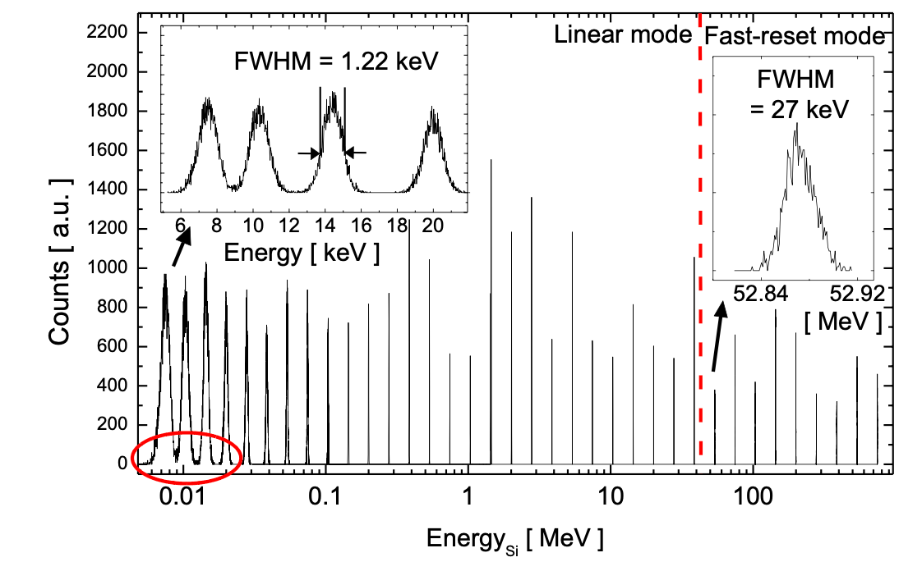
: general framework
AIDA active stopper
(state of the art)
  Redefining Readout Capabilities for Decay Spectroscopy:
  Unlocking the Full Potential of HPGe for Decay Spectroscopy
Custom integrated front-end electronics with fast-reset circuit:
  Ultra-wide energy range: from tens of keV (beta decays) up to tens of GeV (ion implant)
  Ultra-low dead-time: microsecond reset after saturation, allowing for higher implant rates
Integrated solution: compact, high channel density, low power consumption
Planar geometry: Increased thickness for higher detection efficiency
Submillimeter 3D position sensitivity: precise implant-decay correlation
Radiation hardness through PLM technology: Repeated annealing restores performance
Tailored segmentation: Optimized for energy and position resolution
Notes:
E’ importante correlare ciascun impianto con il corrispondente decadimento. Per questo motivo è necessario identificare con precisione la posizione dell’impianto. Per fare ciò bisogna calcolare il baricentro della carica rilasciata, che di solito coinvolge non solo una strip ma anche quelle vicine. Durante l’impianto si depositano GeV di energia con una carica rilasciata molto grande. Con la stessa elettronica di lettura è però necessario fare spettroscopia sui prodotti di decadimento: attorno ai 100keV per radiazione beta e qualche MeV per alpha. E’ necessario sviluppare un’elettronica ASIC dedicata con un range dinamico molto esteso (decine di GeV), basso tempo morto (qualche microsecondo) e ottime performance di risoluzione.
Se lo stopper fosse un HPGe planare spesso si avrebbe un’efficienza di rivelazione per la radiazione beta molto più alta. Di solito però si preferisce il silicio per il costo minore e per la discreta resistenza al danno da radiazione. Si vuole proporre nel progetto DIOMEDES di sviluppare un active stopper HPGe realizzato con tecnica di drogaggio PLM. Questa consente ripetuti annealing per il recupero del danno senza diffusione dei dopanti. Questa soluzione consentirebbe di avere un rivelatore non solo con eccellenti performance ma anche un ciclo di vita prolungato, cosa che consentirebbe di giustificare il maggiore costo iniziale.

Slide 8
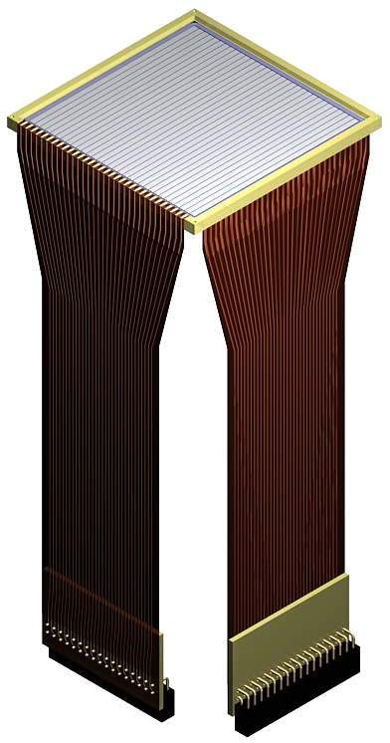
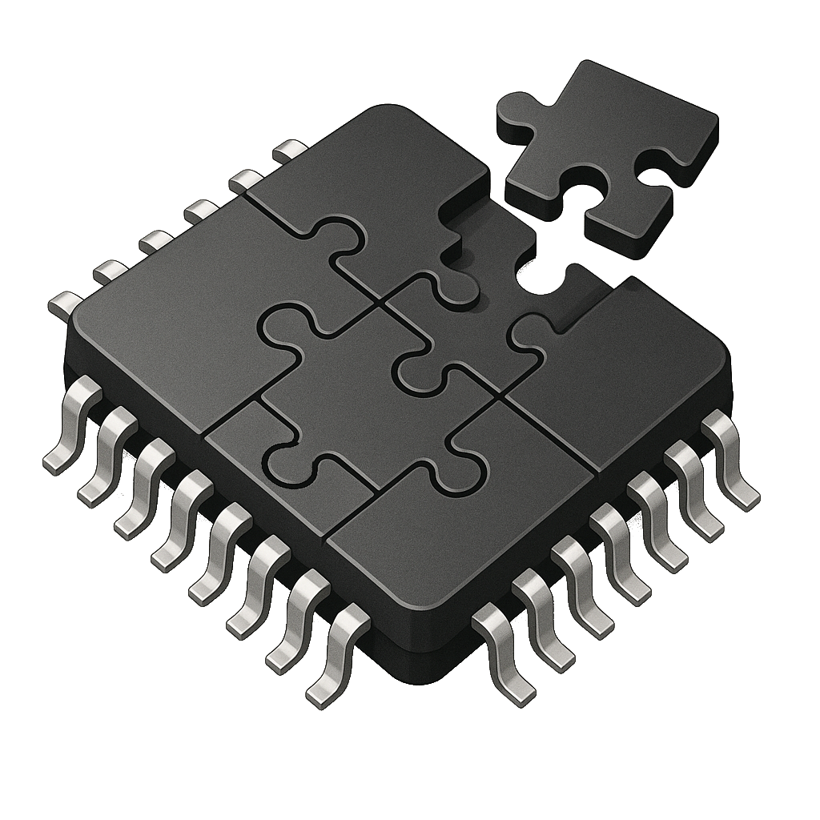
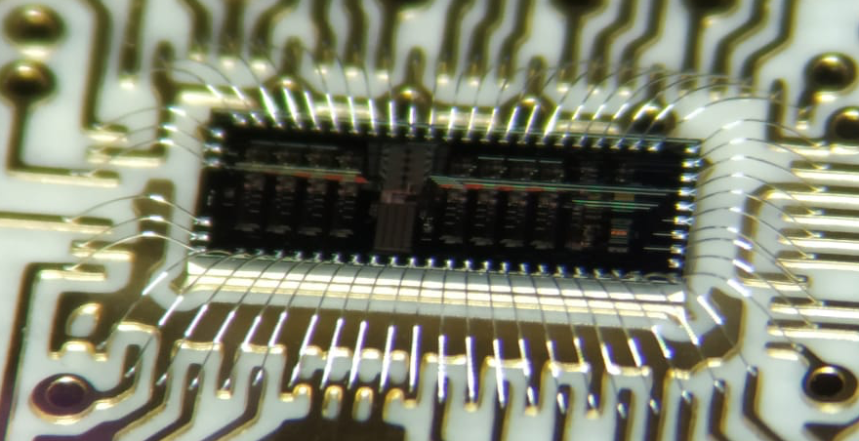
: 2026 activity @ MILANO
In 2026 we plan to perform the commissioning of prototype P1, a Micron DSSSD with existing ASIC pre-amplifiers equipped with fast-reset technology and modified with external components. P1 will be tested in-beam at GSI.
During this year we also plan to develop and test an “open” ASIC containing relevant circuit blocks that can be tested independently. Among the critical points: how to cope with and measure the huge charge released during ion implant.
Information gained from these two activities will lead to the realization of CA1, a multi-channel ASIC pre-amplifier specifically tailored for decay spectroscopy (Tape-out end of 2026, delivery and test 2027).
Notes:
Nel primo anno presso la sezione di Milano vogliamo equipaggiare un double-sided silicon strip detector MICRON BB7 con dell’elettronica ASIC sviluppata in precedenza. Questa deve essere modificata con componenti discreti per poter ottenere una parziale compatibilità con i requisiti della decay spectroscopy. I risultati di un commissioning in-beam al GSI verranno analizzati per ottenere informazioni più precise sul comportamento del rivelatore durante l’impianto.
Nel contempo realizzeremo e testeremo un ASIC prototipale costituiti da singoli blocchi circuitali esposti. Le informazioni ottenute con questi due step iniziali confluiranno nel progetto del primo pre-amplificatore multicanale che potrà equipaggiare un rivelatore BB7 per una vera campagna di misura.

Slide 9
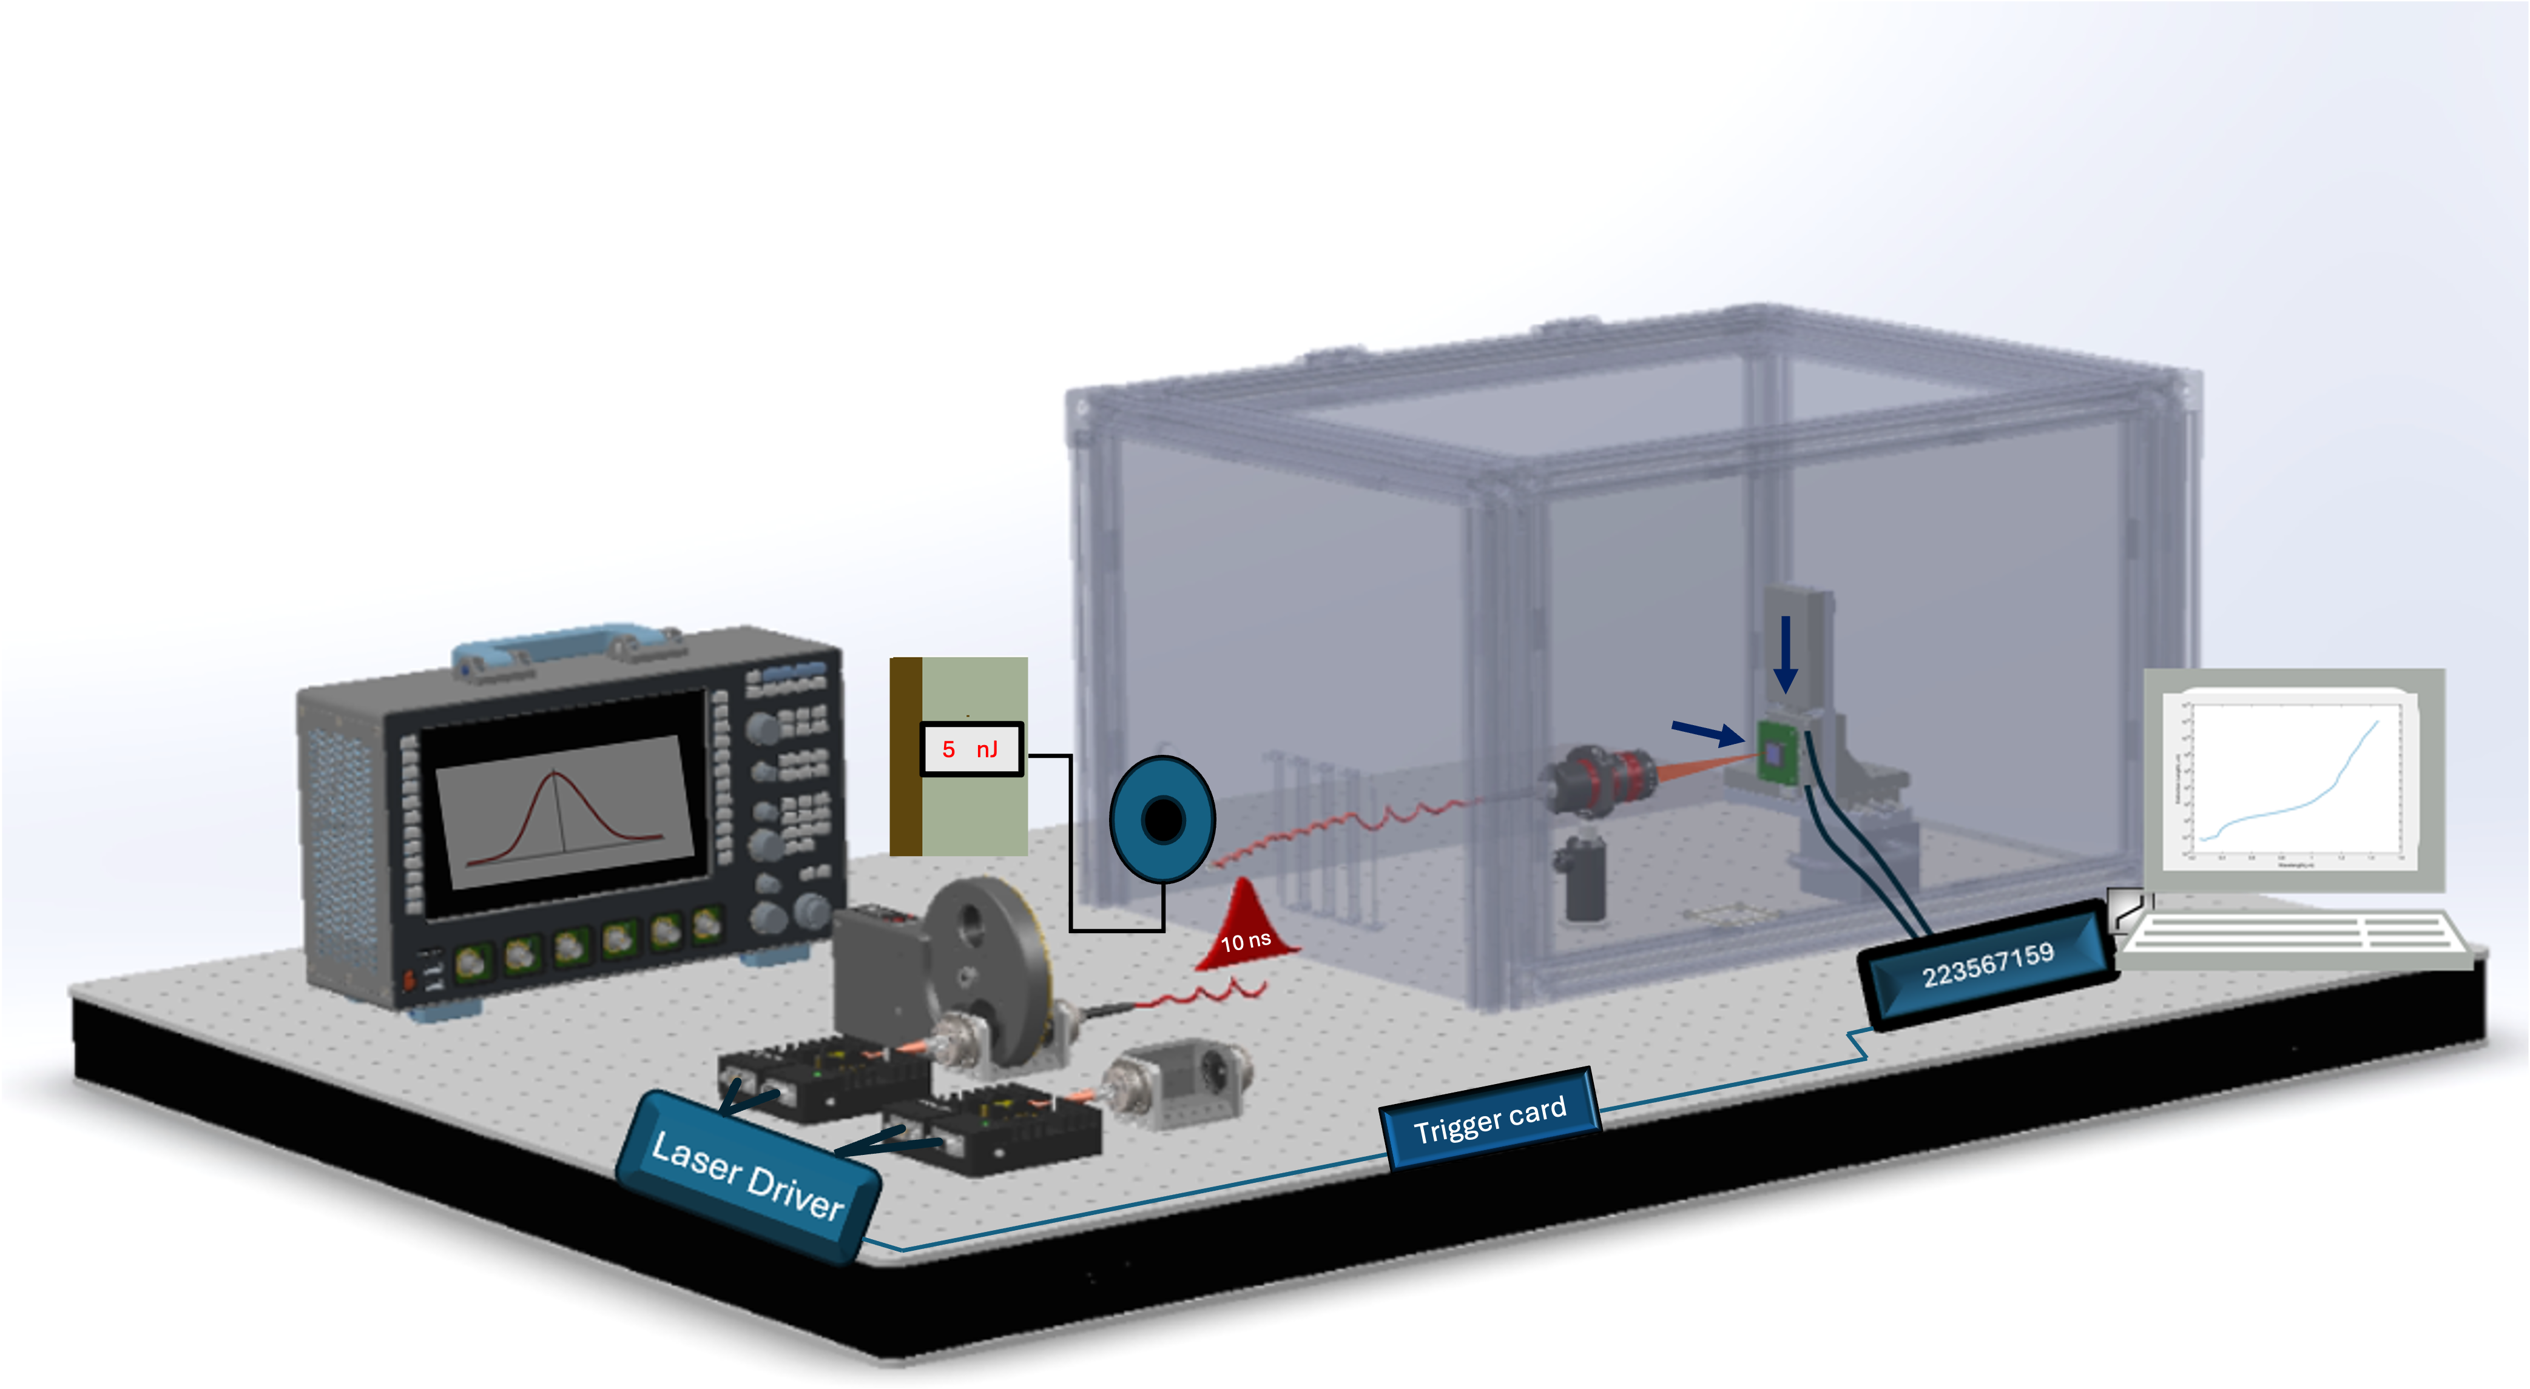
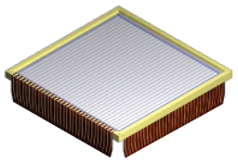
: 2026 activity @ MILANO
Co-development with INFN of NAPLES of a laser test-bench to simulate heavy ion implant inside detector.
Allows for ASIC pre-amplifier validation without waiting for beam availability for commissioning
Extension of this setup in 2027 for dual-color laser to simulate different implantation depth.
Notes:
Come ulteriore attività prevista, collaboreremo con la sezione di Napoli che ha il compito di sviluppare un banco di test per rivelatori basato su laser impulsato. Con questo setup potremo simulare l’impianto di ioni pesanti sul rivelatore direttamente in laboratorio. Questo strumento sarà essenziale per effettuare test preliminari dell’elettronica sviluppata senza attendere il commissioning in-beam.

Slide 10
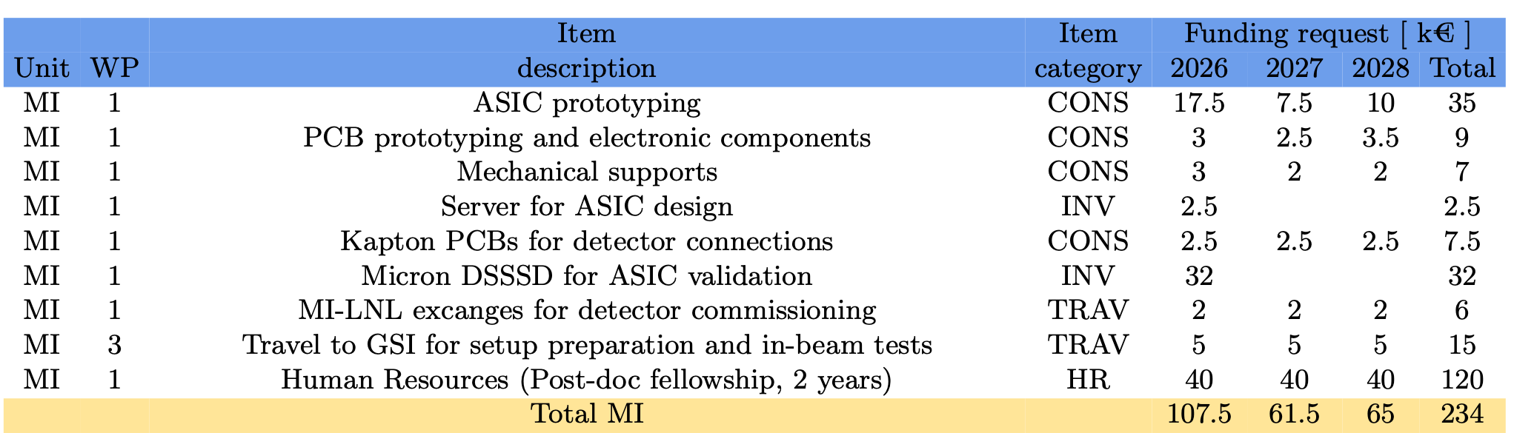
: financial requests @MILANO
2026
  CONS 26k€
  INV 34.5k€
  MISS 7k€
  1 ASSEGNO PD 40k€
Other years (approximative forecast per chapter of expense)
  2027 = 61.5k€ (CONS 14.5K€, MISS 7K€, 1 ASSEGNO PD 40K€)
  2028 = 65k€ (CONS 18K€, MISS 7K€, 1 ASSEGNO PD 40K€)
Notes:
Questa è lo schema delle richieste per i tre anni.

Slide 11
Nuove proposte con Responsabilita’ Nazionale
CIRCE (2026) RN Antonio Sarno
GIOTTO (2026) RN Alberto Bacci

Slide 12

CIRCE (2026-2028)
Color Imaging R&D for Contrast-Enhanced photon-counting CT
Resp. Nazionale: Antonio Sarno (Sez. Di Milano)
Participating Sections:
Gruppo V Research Line
MILANO
FERRARA
TRIESTE
Interdisciplinare
Main aims of the Experiment
Participants @Milano 2026
Development of an innovative family of contrast agents (CAs) for photon counting CT
Development of decomposition methods for increased specificity and contrast in PCCT images
Demonstrate that developed CAs and software overcome the limitations of conventional Iodine-based CAs for quantitative evaluations in PCCT
Antonio Sarno (0.7)
Cristina Lenardi (0.2)
Ivan Veronese (0.2)
Alberto Torresin (0.3)
Paolo Arosio (0.2)
Francesco Orsini (0.2)
Francesca Maddaloni (1.0)
Ilaria Mattei (0.1)
Flavia Groppi (0.1)
Simone Manenti (0.1)
Silvia Locarno (0.4)
Laura Polito (0.5)
Marcello Marelli (0.5)
Alice Barcella (1.0)
TOT FTE @ Milano 2026: 5.5

Slide 13
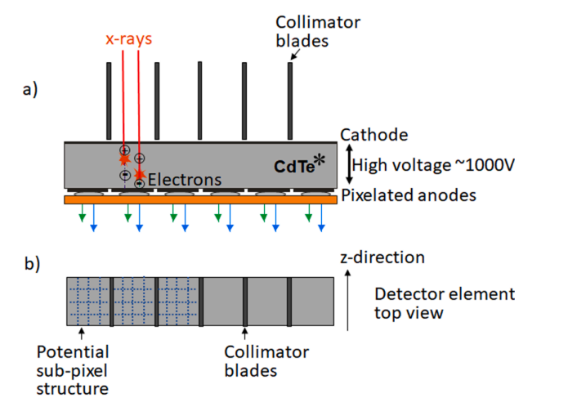
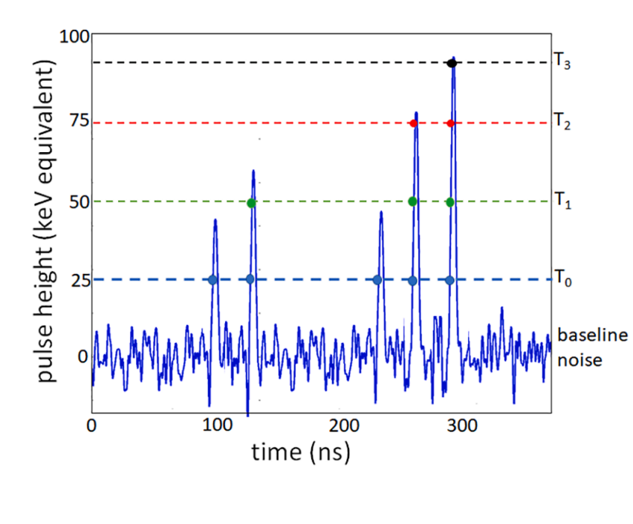
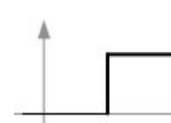
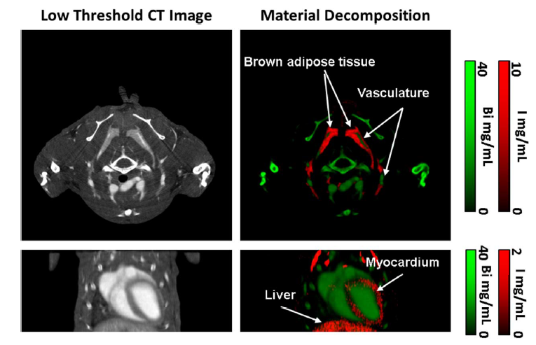
CIRCE: general framework
>
Decomposition
Software
Today clinical scanners just employ contrast agents based on (aspecific) iodine and there is need of innovative CAs and dedicated decomposition methods!!!
3D map of material concentration

Slide 14
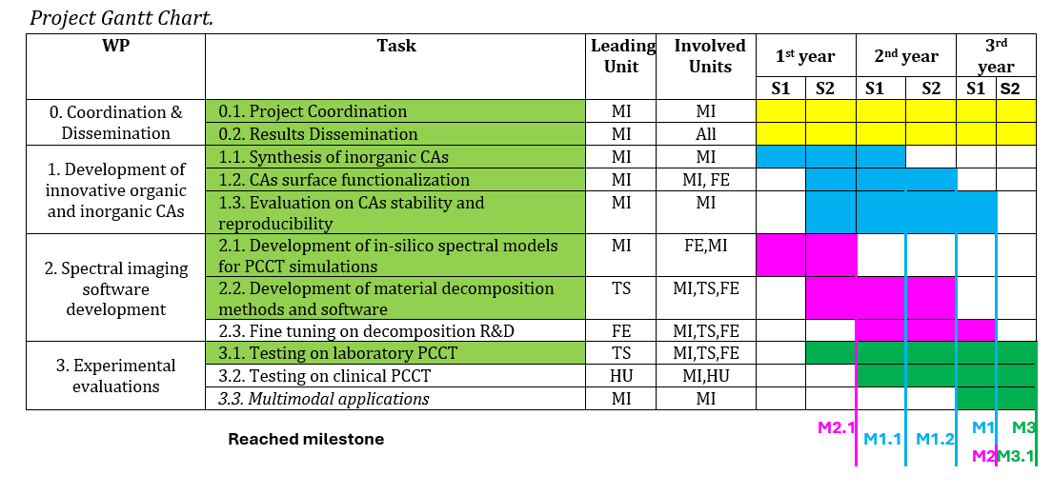
CIRCE: 2026 activity @ MILANO
The tasks involving the unit @Milano the first year are outlined in green
M2.1. A software for synthetic data generation, is the minor milestone to be achieved by the end of the first year
Laboratory testing on PCCT will be conducted in the on development LabX, including a photon-counting detector

Slide 15
CIRCE: 2026 activity @ MILANO
WP1 - Development of innovative organic and inorganic CAs
Au, Pt, Hf and Bi nanoparticles will be developed. These will be conjugated with lipidic molecules or cations in order to be ‘funzionalized’ to target specific tissues. Production processes will be standardized and produced nanoparticles will be characterized in terms of reproducibility and dimensions
WP2 - Spectral imaging software development
The unit of Milan will be in charge to developed a Monte Carlo software for simulating imaging chain, in order to release a tool for in-silico testing and for the computation of synthetic data for the development and testing of the decomposition software. Additionally, the unit will be involved in the development of the decomposition software, focusing on AI methodologies.
WP3 - Experimental evaluations
Laboratories evaluations will also start in the last part of the first year. In particular, at the Unit @Milano they will take place in the LabX equipped with a photon-counting detector.

Slide 16
CIRCE: financial requests @MILANO
2026 (divided by chapter and item of expense)
  Intrumentations: 31 k€
  1x Syringe Pump with double syringe for flow chemistry
  Consumables 8 k€
  Lab glassware and plasticware (as test tubes, vials, pipettes and tips, becker, Petri dishes, and magnetic stirrers)
  TEM grids
  Microfluidic and reactor components (as tubes, plugs, valves, syringes, Sleeves & Ferrules, union, connectors, UV lamps)
  Chemicals (as pure water, precursors, stabilizers, agents, lipidic acids, solvents, ligands, pure inert gases)
  Personal protective equipment (PPE - as lab glass, lab gloves)
  Plastic materials for phantoms manufacturing
  Travel: 1 k€
  1 person for 7 days at Trieste Unit for support in preliminary measurements at the Pepi lab
  Use of external facilities: 2 k€
  Use of facilities at Unitech Nolimits of Univ of Milan comprising SEM-EDS e TEM-EELS apparatuses
Other years (approximative forecast per chapter of expense)
  2027 19 k€ + (10 k€ Sj): Instrumentations 3 k€ (10 k€ Sj); Consumable 9 k€; Travel 4 k€; Services 3 k€
  2028 9 k€: Consumable 5 k€; Travel 4 k€

Slide 17
GIOTTO (2026-2028) an optimization software for BD
Genetic Interface for OpTimizing Tracking With Optics
Resp. Nazionale: Alberto Bacci (Sez. Milano)
Participating Sections:
Gruppo V Research Line
MILANO
LNF
LNS
Acceleratori
Participants @Milano 2026
Main aims of the Experiment
Alberto Bacci 45%
Marcello Rossetti Conti 40%
Francesco Prelz 25%
Elisa Del Core 10%
Illya Drebot 10%
Giuseppe Della Valle 25% PoliMI
Costantino De Angelis 25% PoliMI
Andrea Locatelli 25% UniPd
Luca Vincetti 25% UniMoRe
Sanae Samsam 5%
Existing GIOTTO as an INFN-recognized software project
Chain optimization with HFSS/ANSYS and BuildCavity (LASA) to jointly optimize beam dynamics and cavity shape
Integrate GIOTTO into real accelerator Control System (EPICS)
New statistical tools as Sensitivity Maps for jitters analysis and Machine Learning applied to Genetic Algorithms (GA)
Eventuali Richieste Servizi Milano 2026
TOT FTE @ Milano 2026: 2.35
None

Slide 18


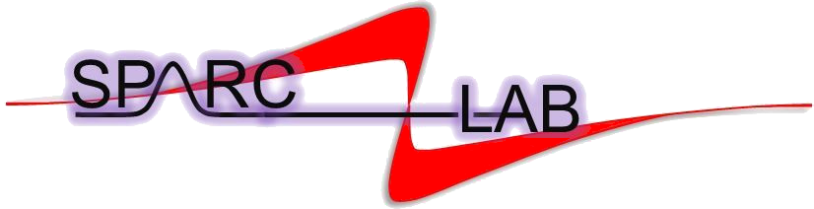


GIOTTO: general framework
An AI code for beam line design & optimization.
Solves complex multi-objective problems (correlated parameters, space-charge like) & statistical analysis (machine jitters studies).
Until now GIOTTO drives just the PIC code ASTRA & .py scripts
Next III years two main goals: ANSYS and EPICS CS versions
Now: Ver. 13.0 for Linux & Windows, parallelized with MPI.
Successfully used in important projects, as:
Some contributions to publications:
New approach to space charge dominated beamline design – PRAB 26 (2023)
Two-pass two-way acceleration in a superconducting CW linac to drive low jitter x-ray FEL–PRAB 22 (2019)
Electron beam transfer line design for a plasma driven FEL– NIM A 909 (2019)
Electron Linac design to drive bright ICSgamma-ray sources – JAP 133 (2013)
Coming soon:
Innovative solutions for HHB low-energy ERL injector design: the BriXSinO approach
Notes:
Rispetto alla registrazione, Qui ho aggiunto ‘Until now, GIOTTO … ‘, per evidenziare cha ad oggi GIOTTO lavora solo con ASTRA,
diversamente il progetto di sviluppo aggiungerà importanti features, come già introdotto.

Slide 19
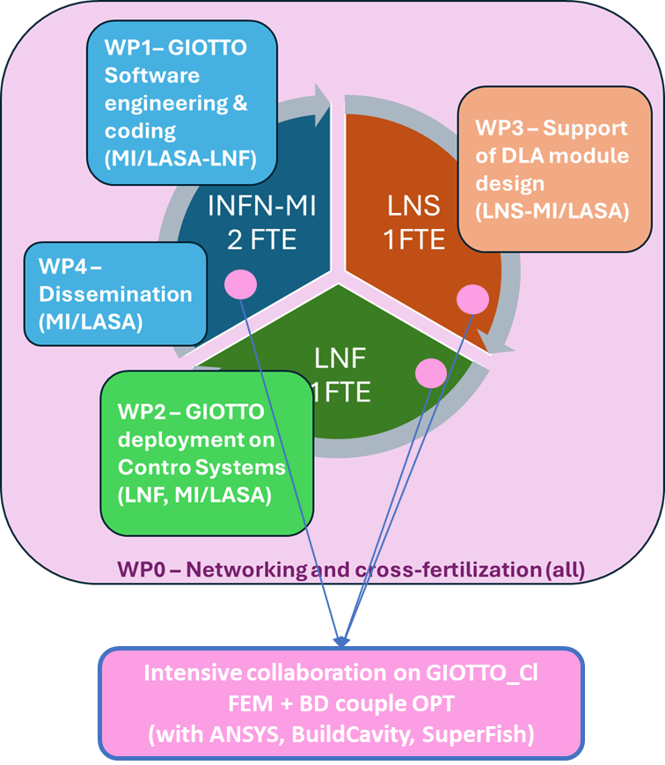
GIOTTO: 2026 activity @ MILANO
WP0 – Networking and cross-fertilization (All)
Resp. Alberto Bacci
WP1– GIOTTO Software engineering & coding (MI/LASA-LNF)
1.1 - Classical version
1.2 - Control System version
1.3 - Jitters sensitivity map study & development
1.4 - RF Cavity design and BD seamless optimization (BuildCavity)
Resp. Alberto Bacci & Marcello Rossetti Conti
WP2 – GIOTTO test for EuPRAXIA @ SPARC_Lab WPs (LNF, MI/LASA)
2.1 - GIOTTO_CS test on @ STAR/SPARC/HARMONIQ
2.2 - Jitters analysis and optimization on WPs @ SPARC
Resp. Anna Giribono
WP3 – Support of DLA module design (LNS-MI/LASA)
3.1 - Cavity design and BD seamless optimization (HFSS/ANSYS)
Resp. Giuseppe Torrisi
WP4 – tools for dissemination (MI/LASA)
4.1 - User-friendly interface (GUI)
4.2 - Dedicated website
4.3 - Training course to broaden adoption
4.4 - Giotto Manual new version
Resp. Marcello Rossetti Conti

Slide 20
GIOTTO: 2026 activity @ MILANO
GIOTTO_Cl, The new name for the main upgrade of GIOTTO Classic.
Milano will :
- code and prototype the first alpha-version, starting with the integration of the Python code BuildCavity (developed @LASA). This will permit amazing optimization of Beam Dynamics problems, including the ability to vary RF cavity shape parameters. This new feature will have revolutionary impacts, e.g. on the design of the positron capture line for FCC‑ee.
GIOTTO_CS, the name for the new EPICS Control System version, Milano will:
- code and prototype the first alpha-version capable of driving initial tests on the STAR linac (UNICAL). The final objective is to bring the same simulated performances to the real machine.
In Milano, on GIOTTO_Cl we will test ML methods to accelerate GA convergence.
Efficient exploration of complex, high-dimensional parameter spaces using two NVIDIA RTX 6000 Ada GPU cards.

Slide 21
GIOTTO: financial requests @MILANO
2026 (divided by chapter and item of expense)
  Inventoriable: 16k€: 2 x NVIDIA RTX 6000 Ada card: ML for GA advance optimization
  Inventoriable: 2k€: 1x FPGA general-purpose Microchip: GIOTTO on FPGA testing
  Missions: 10k€: Cross INFN unit travel & international collaborators @:
  DESY (DE), IJCLab (FR), CANDLE (Armenia)
Other years (approximative forecast per chapter of expense)
  2027 – Invetoriable: 10k€: as in 2026
  2028 – Invetoriable: 10k€: as in 2027

Slide 22
Nuove proposte con Responsabilita’ Locale
ALAN (2026) RL Andrea R. Rossi
CARMA (2026) RL Vera Bernardoni
CORAL (2026) RL Marcello Rossetti Conti
HARMONIQ (2026) RL Illya Debrot
IDLA (2026) RL Albero Bacci
MAAT (2026) RL Massimiliano Cannavo’

Slide 23
ALAN (2026-2028)
Active pLAsma for beNding
Resp. Nazionale: A. Biagioni (LNF)
Participating Sections:
Gruppo V Research Line
MILANO
LABORATORI NAZIONALI DI FRASCATI
Acceleratori
Main aims of the Experiment
Develop and test a plasma-based bending device for particle beams
Develop a high resistence curved capillary
Develop a fast discharge pulser
Define adequate working points
Participants @Milano 2026
A. FRAZZITTA
V. PETRILLO
M. ROSSETTI CONTI
A.R. ROSSI, RL
Eventuali Richieste Servizi Milano 2026
Servizio di Calcolo: help in computational resources management
TOT FTE @ Milano 2026: 1.05

Slide 24
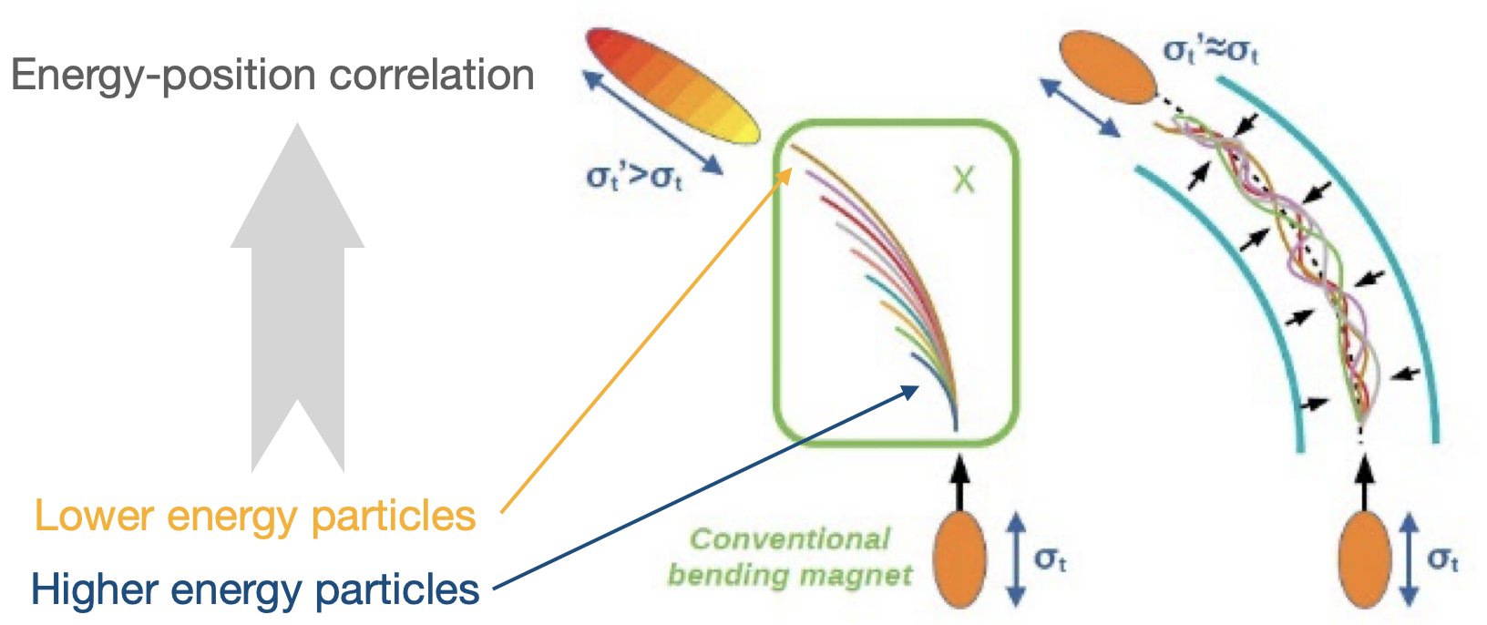
ALAN: general framework
A curved capillary is filled with a neutral gas (H2, N2, …)
A few kA, few 10s ns discharge current (up to 15 kA) is released by the electrodes
The current creates plasma and an azimuthal magnetic field increasing linearly with radius (up to T)
An electron bunch ( MeV, few tens pC) is injected off axis and bent 90
Advantages (compared vs conventional and SC magnets)
Reduced production costs
Reduced energy consumption
Compact device
Easier production
Almost achromatic transport
Proof of principle: R. Pompili et al., Guiding of charged particle beams in curved plasma discharge capillaries, PRL 132, 215001 (2024)

Slide 25
ALAN: 2026 activity @ MILANO
DISCHARGE SIMULATION
Until recently, there were no numerical codes able to reliably simulate of discharge in capillaries with the typical plasma acceleration parameters.
A novel tool was developed in DESY¹
Based on COMSOL MultiphysicsTM
The tool will be acquired and the need to adapt it to our setup evaluated
Simulations would allow to retrieve realistic current density and magnetic field profiles, together with the temperature field
¹ S.M. Mewes et al., Characterization of discharge capillaries via benchmarked hydrodynamic plasma simulations, arXiv:2506.16192v1 [physics.plasm-ph] 19Jun 2025

Slide 26
ALAN: 2026 activity @ MILANO
WORKING POINT DEFINITION
Linear beam dynamics was already studied by Milan team¹
Field non-linearities need to be included in numerical tool [a]
Self consistent interaction with plasma should be evaluated [b]
[a]
[b]
¹ A. Frazzitta, R. Pompili and A.R. Rossi, Theory of particle beams transport over curved plasma-discharge capillaries, PRAB 27, 091301 (2024)

Slide 27
ALAN: financial requests @MILANO
2026 (divided by chapter and item of expense)
  Materiale informatico 5 k€
  Missioni 5 k€
Other years (approximative forecast per chapter of expense)
  2027
  Licenze SW 10 k€
  Missioni 5 k€
  2028
  Licenze SW 10k€
  Missioni 5 k€

Slide 28



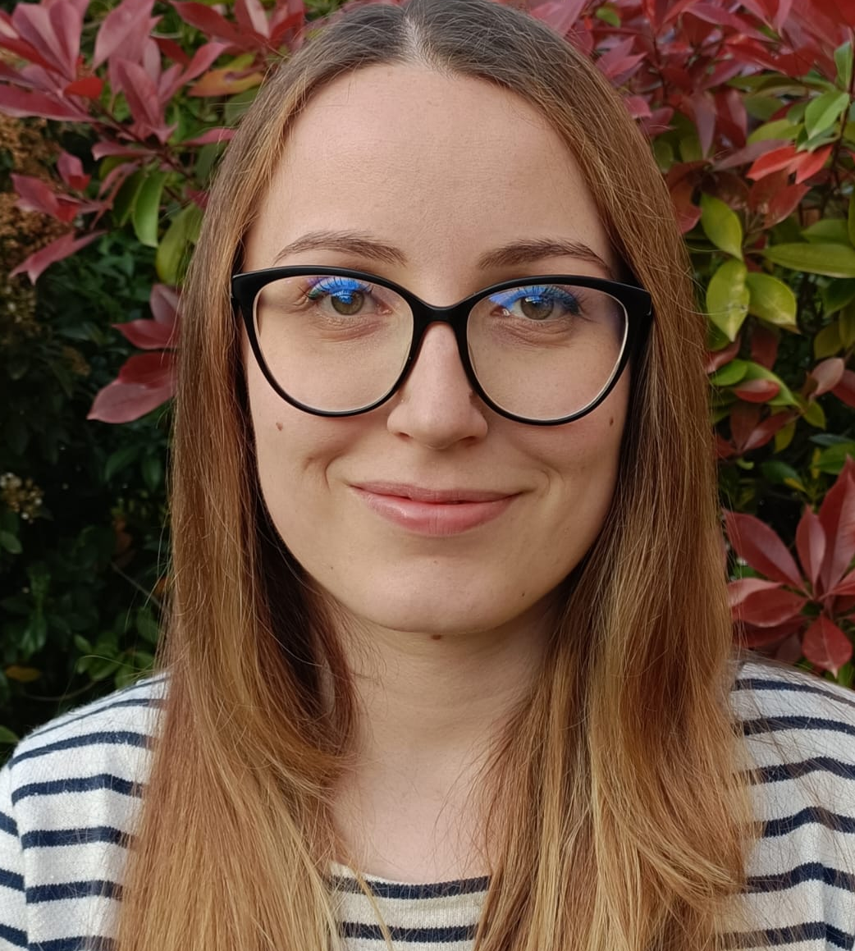
CARMA (2026-2028)
Carbonaceous Aerosol in the Arctic: Radiocarbon measurements Methodological Advancements
Resp. Nazionale: GIULIA CALZOLAI (Firenze)
Participating Sections:
Gruppo V Research Line
MILANO (RL: Vera Bernardoni)
Firenze (RN: Giulia Calzolai,
RL: Lucia Liccioli)
Interdisciplinare
Main aims of the Experiment
Optimisation of aerosol sampling in the Arctic to allow ¹⁴C measurements on organic (OC) and elemental (EC) fractions.
Optimisation of the sample preparation line MISSMARPLE (@MI) and of the thermal protocols for OC/EC separation (needed for subsequent ¹⁴C analysis).
Accuracy optimisation of accelerator mass spectrometry (AMS) measurements at LABEC for 50μgC samples.
Realisation of a preliminary sampling campaign at Ny-Ålesund (Svalbard) and optimisation of ¹⁴C-based source apportionment models.
Participants @Milano 2026
Vera Bernardoni (0.5) – PA UNIMI
Roberta Vecchi (0.3) – PO UNIMI
Gianluigi Valli (0.3) - Tecnico
Laura Cadeo (1) - PhD
TOT FTE @ Milano 2026: 2.1
No Richieste Servizi Milano 2026
Notes:
Note:
- l’aerosol atmosferico è l’insieme di particelle solide e liquide in atmosfera.
- la componente carboniosa dell’aerosol (ovvero l’insieme di particelle che contengono carbonio in forma simil-grafitica (EC) o in molecole organiche (OC)) è una delle principali componenti dell’aerosol. EC e OC hanno sorgenti diverse. Inoltre si differenziano per proprietà termiche e ottiche (in particolare, l’EC – detto anche black carbon BC – è il principale assorbitore della radiazione solare nell’aerosol atmosferico e ha il potenziale di «riscaldare» l’atmosfera, in aggiunta all’effetto dei gas-serra).
- Con modelli di «source apportionment» si intendono modelli di identificazione e quantificazione del contributo delle sorgenti di emissioni, basati su una o più proprietà chimico-fisiche misurate nei campioni di aerosol raccolti in aria ambiente (nel caso specifico, misure di ¹⁴C sulle frazioni organica ed elementare permettono di separare il contributo della combustione di combustibili fossili rispetto a quella di sorgenti moderne – es. combustione di biomassa o, solo per la frazione organica, contributi di orgine naturale da attività biologica delle piante).

Slide 29
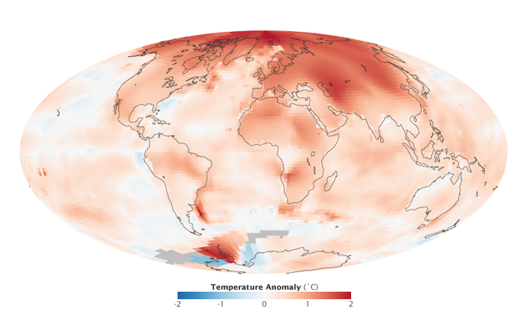
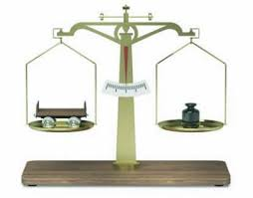
CARMA: general framework
The atmospheric aerosol interacts with solar radiation and clouds, providing an additional contribution to the Earth radiation balance (beyond greenhouse gases). The carbonaceous fraction is one of the main components of atmospheric aerosol. EC is strongly light absorbing contributing to atmospheric warming. Despite its role is minor compared to greenhouse gases, due to the limited residence time in atmosphere reduction in its emissions can provide the immediate mitigation of its effect.
The Arctic Amplification is responsible for an increase of extreme events also at mid-latitudes.
¹⁴C is an important marker for the identification and quantification of fossil vs. modern contributions to carbonaceous aerosol, but the low quantities of carbonaceous aerosol in the Arctic make these measurements still an open challenge.
Fossil:
pMC=0
Modern:
pMC=100%
CARMA will tackle such challenge stemming from previous experiences of the involved RUs:
previous CSN V experiments on atmospheric aerosol since early 2000 (MASAI, NUTELLA, NUMEN, MANIA, DEPOTMASS, TRACCIA, ISPIRA, HARDLIFE) including the development of sampling units/strategy for different purposes and of lines for sample preparation and analysis of atmospheric aerosol samples
previous experience on chemical characterization in the Arctic (PRIN 2022 – GAIA and PRA – BETHANyÅ) both from in-land stations and on cruise campaigns.

Slide 30
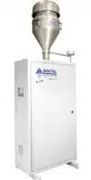
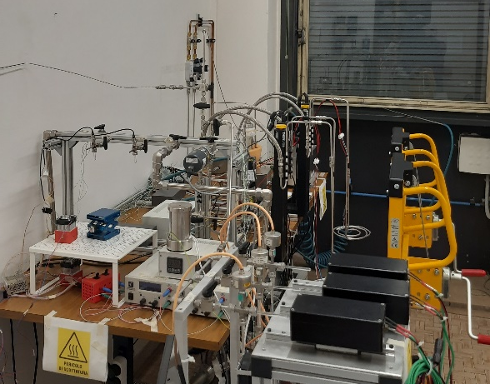
CARMA: 2026 activity @ MILANO
1) Identification of a suitable sampling strategy to allow ¹⁴C measurements on EC and EC in the Arctic. To this aim, preliminary data on carbonaceous aerosol concentrations in the area will be reviewed and different sampling strategies (deposit shape and area, flowrates, etc...) will be explored to identify optimised configurations for in-field tests, aiming at ensuring the availability of at least 50 μgC in both OC and EC fractions sampled on 50 cm² filter maximum.
2) Optimisation of MISSMARPLE (MIlan Small-SaMple Automated Radiocarbon Preparation LinE for atmospheric aerosol) for the analysis of Arctic samples.
Currently, MISSMARPLE hosts two configurations: “big” (allowing the combustion of samples collected on up to 50 cm² filters, targeting the graphitisation of about 500 μgC) and “small” (for up to 12 cm² filters, targeting the graphitisation down to 50μgC). Feasibility tests will be carried out joining the “big” combustion oven (to insert up to 50 cm² filter) to the “small” graphitisation line to allow the analysis of low areal-loaded samples collected in the Arctic (targeting 50μgC). Possible issues are related to background contamination, and incomplete recovery or sample graphitisation.

Slide 31
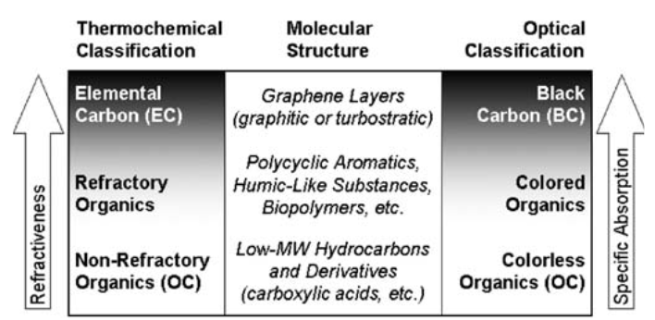
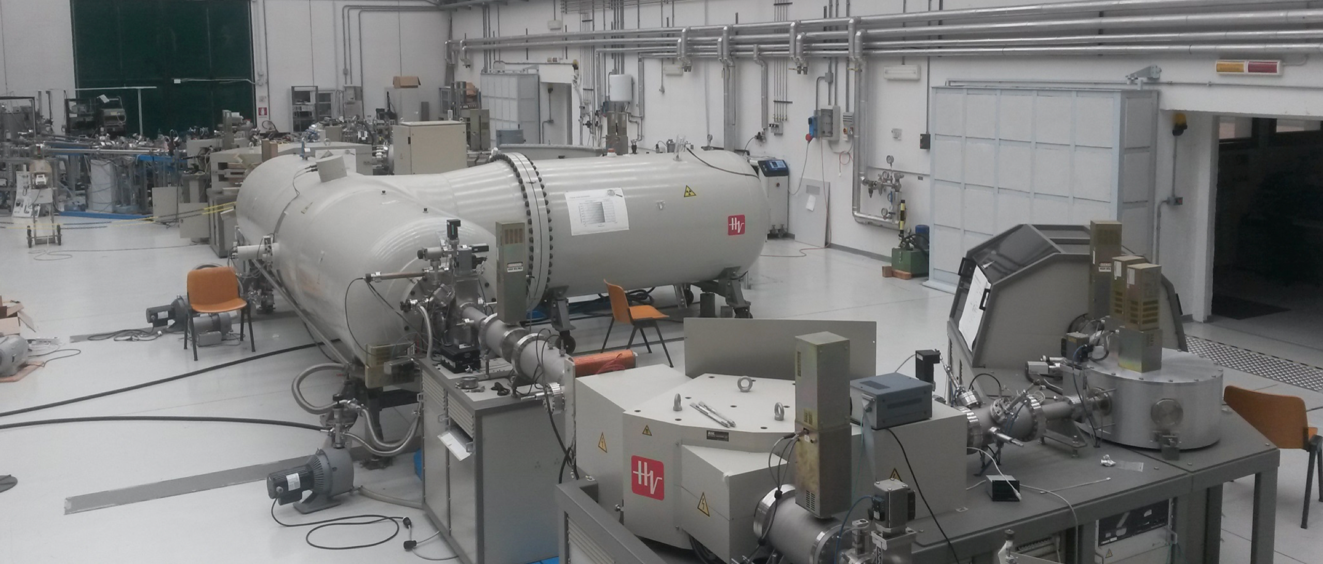
CARMA: 2026 activity @ MILANO
3) Optimisation of thermal protocols for EC/OC separation. The complexity of the carbonaceous aerosol implies a continuous transition of physical-chemical properties from OC to EC with a consequent lack of a universally recognised approach to their physical separation. In the past, we developed a suitable thermal treatment for samples collected in highly polluted area. Arctic samples are expected to have different physical-chemical characteristics and a revision of separation thermal protocols is needed. Samples already available in the frame of previous Arctic experiences will be used. Despite the analysis for the protocols optimisation will be carried out at LABEC, we will collaborate to data analysis and interpretation
4) Preparation of standard samples using MISSMARPLE (50μgC) for the optimisation of the AMS analysis. To allow the activity of accuracy optimisation foreseen at LABEC, suitable graphitised samples (produced from standard reference materials) will be prepared using MISSMARPLE

Slide 32
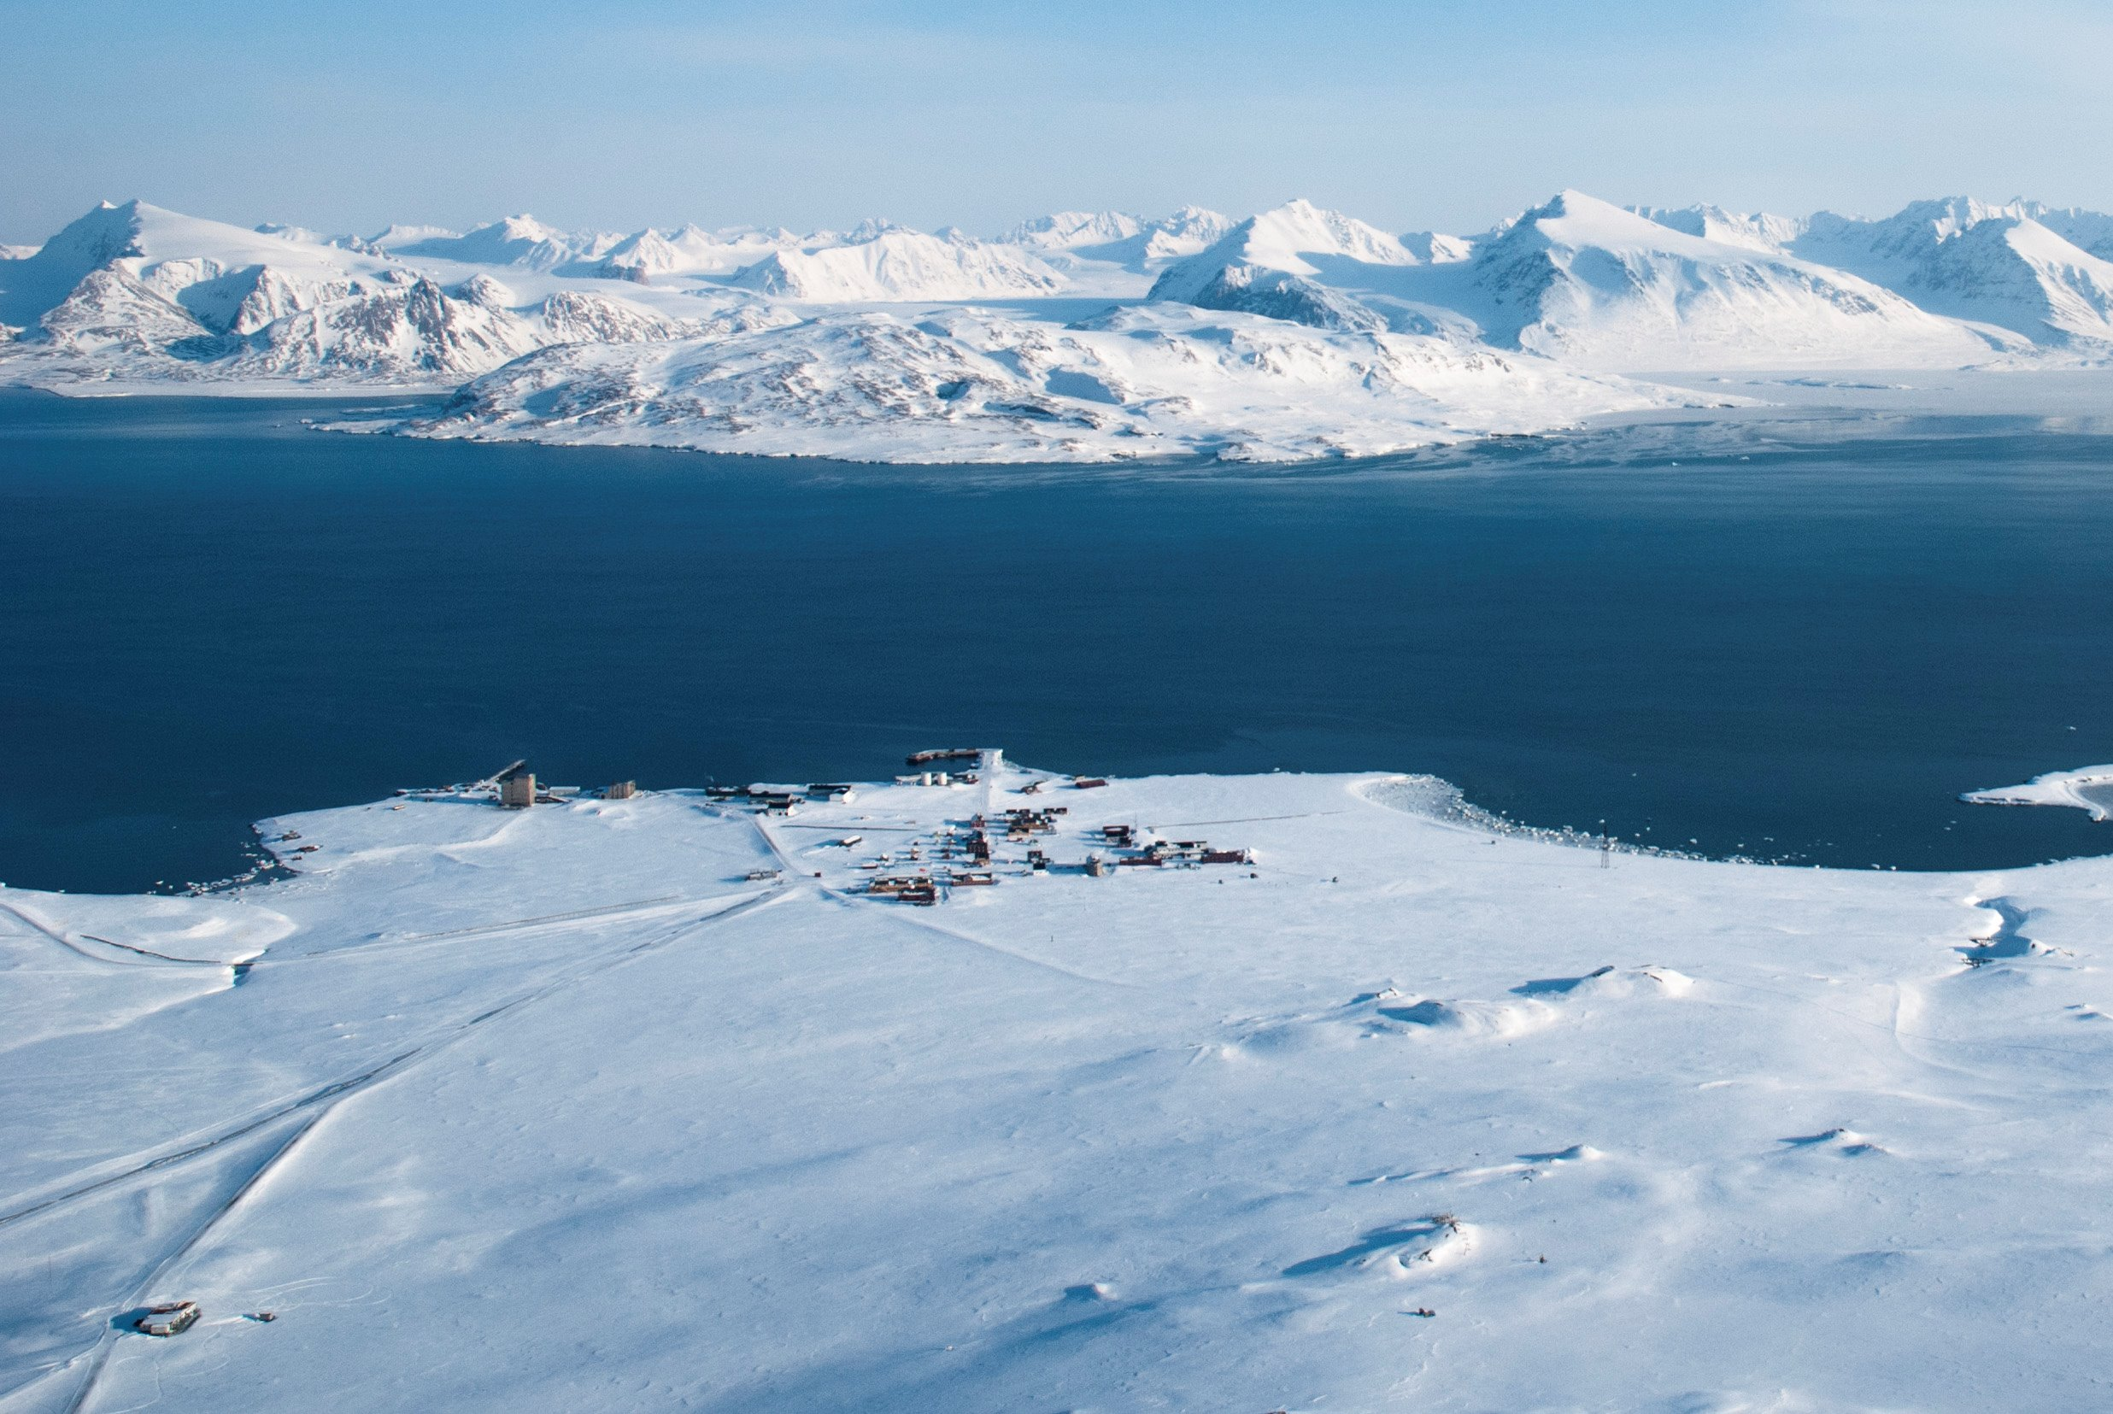
CARMA: financial requests @MILANO
2026 (divided by chapter and item of expense): 7 k€
  Consumables: 5 k€
  Travel expenses: 2 k€
Other years (approximative forecast per chapter of expense)
  2027 (total 9 k€):
  Consumables: 4 k€
  Travel expenses: 5 k€
  Note: travel expenses in 2027 include a shift to
  Ny-Ålesund (Svalbard Island) for sampler installation and
  starting operativity. The test samples to be collected in 2027
  and the final test campaign in 2028 will be realised thanks to
  the in-kind scientific and logisticcollaboration of staff technician
  of the «Dirigibile Italia» Arctic station (CNR-ISP).
  2028 (total: 6 k€):
  Consumables: 4 k€
  Travel expenses: 2 k€

Slide 33
CORAL (2026-2027)
Crystal radiatORs for AcceLerators
Resp. Nazionale: Laura Bandiera (FE) e Gianfranco Paternò (FE)
Participating Sections:
Gruppo V Research Line
MILANO
Ferrara
Milano Bicocca
Laboratori Nazionali di Legnaro
Acceleratori
Main aims of the Experiment
Develop intense, tunable, quasi-monochromatic γ sources using oriented crystals
Optimize γ sources via Geant4 simulations and thermomechanical analysis
Explore advanced applications: FICS, SCS, photofission, fundamental physics
Participants @Milano 2026
Marcello Rossetti Conti
Alberto Bacci
Vittoria Petrillo
Illya Drebot
Sanae Samsam
Ezio Puppin
TOT FTE @ Milano 2026: 1.0 (+0.2: sinergia con GIOTTO)

Slide 34
CORAL: general framework
Concept: Replace conventional bremsstrahlung targets with crystal radiators to exploit coherent effects (Channeling Radiation, Coherent Bremsstrahlung) for enhanced brilliance and spectral control.
Approach:
  Monte Carlo and thermomechanical simulations for source optimization (Geant4, ANSYS/COMSOL).
  Experimental validation with high-current and GeV-class e⁻/e⁺ beams at MAMI, DESY, CERN PS.
  Crystal design, preparation, and in-depth lab/beamline characterization (XRD, RBS, X-ray topography).
Applications: FICS/SCS regimes, photofission, γ-beam-driven QED studies, compact γ-ray sources for science and technology.

Slide 35
CORAL: 2026 activity @ MILANO
Case study on FICS and SCS regimes: Investigation of Symmetric and Full Inverse Compton Scattering using Monte Carlo simulations and high-current electron beams at MAMI and MESA.
Code development and optimization: Use of GIOTTO, a GA-based AI tool developed in Milan, for beam dynamics optimization (fundamental for γ source performance).
Integration tests of GIOTTO with Geant4: Toward future start-to-end photon source optimization.
Participation in experimental runs: Milan team involved in data taking at CERN PS/DESY and MAMI.

Slide 36
CORAL: financial requests @MILANO
2026 (divided by chapter and item of expense)
  Missions:
    2.0 keuro for data taking at CERN PS/DESY: 2 weeks for 1 person.
    2.0 keuro for data taking at MAMI: 2 weeks for 1 person.
    0.5 keuro for collaboration meeting at FE
2027 (approximative forecast per chapter of expense)
  Missions:
    0.5 keuro for collaboration meeting at FE
    2.0 keuro for data taking at CERN PS/DESY: 2 weeks for 1 person.
    2.0 keuro for data taking at MAMI: 2 weeks for 1 person.

Slide 37

HARMONIQ (2026-2029 (anno di fine))
Halbach Array for Rotational MOdulation of NdFeB Integrated Quadrupoles
Resp. Nazionale: Alessandro Vannozzi (LNF)
Participating Sections:
Gruppo V Research Line
LNF
MILANO
Acceleratori
Main aims of the Experiment
Realize and test 4 Tunable Permanent Magnet Quadrupoles based on QUAPEVA design but optimized in terms of compactness and reduced multipolar skew components on the basis of the EuPRAXIA project requirements for the beam based plasma acceleration.
Participants @Milano 2026
Illya Drebot
Alberto Bacci
Ezio Puppin
Eventuali Richieste Servizi Milano 2026
Calcolo License COMSOL (INFN)
TOT FTE @ Milano 2026: 0.5

Slide 38
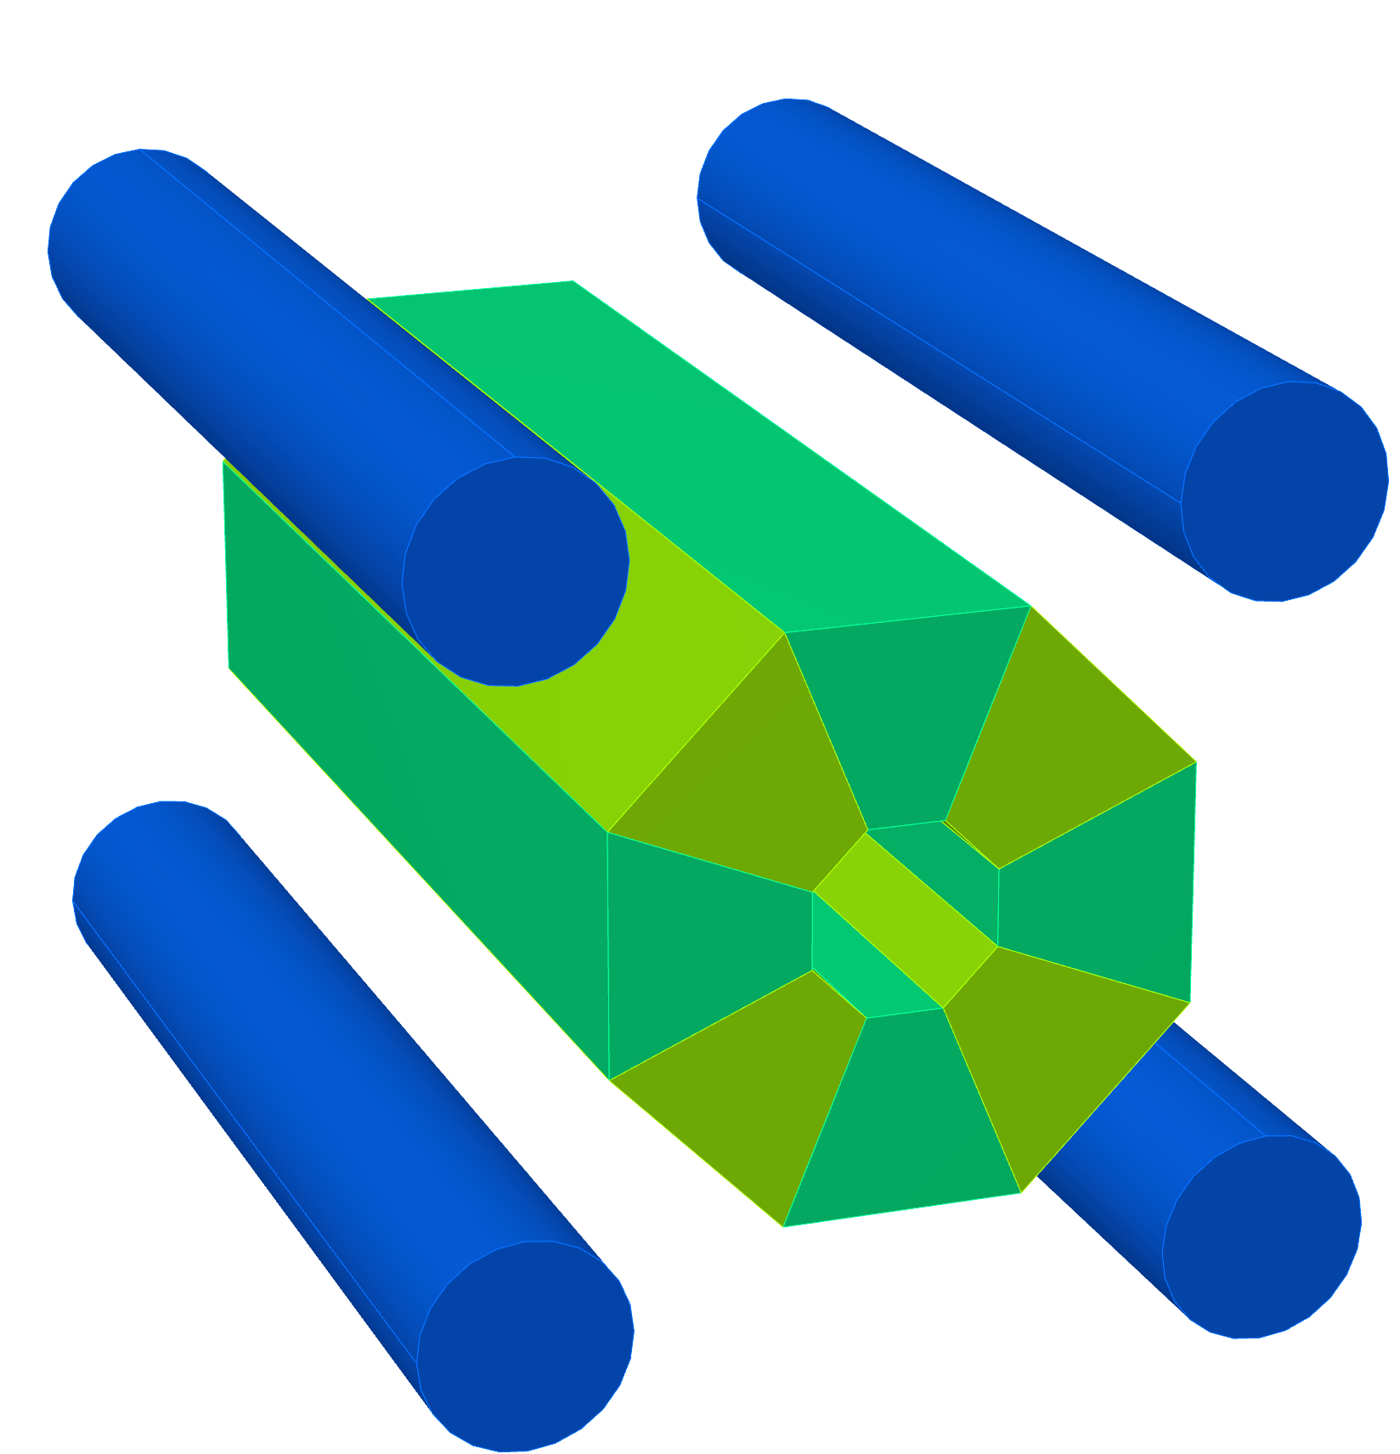
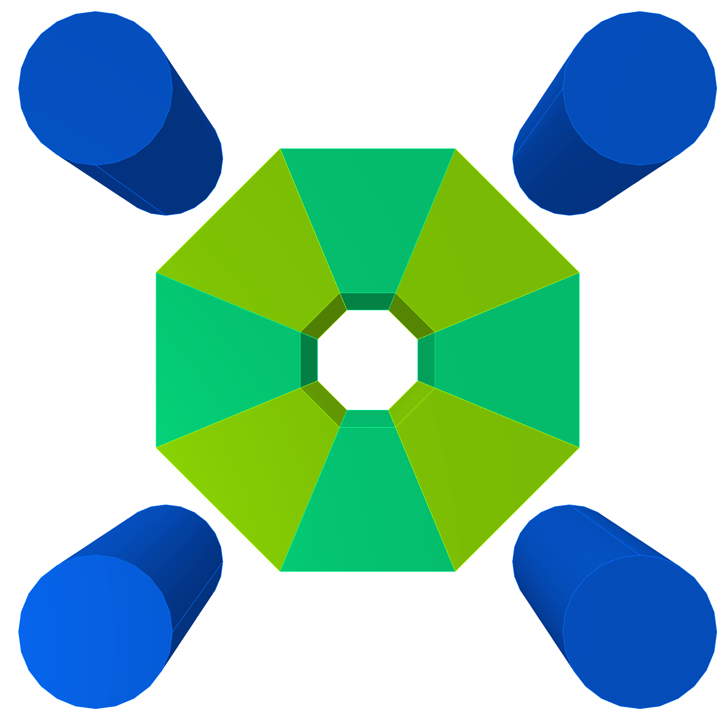
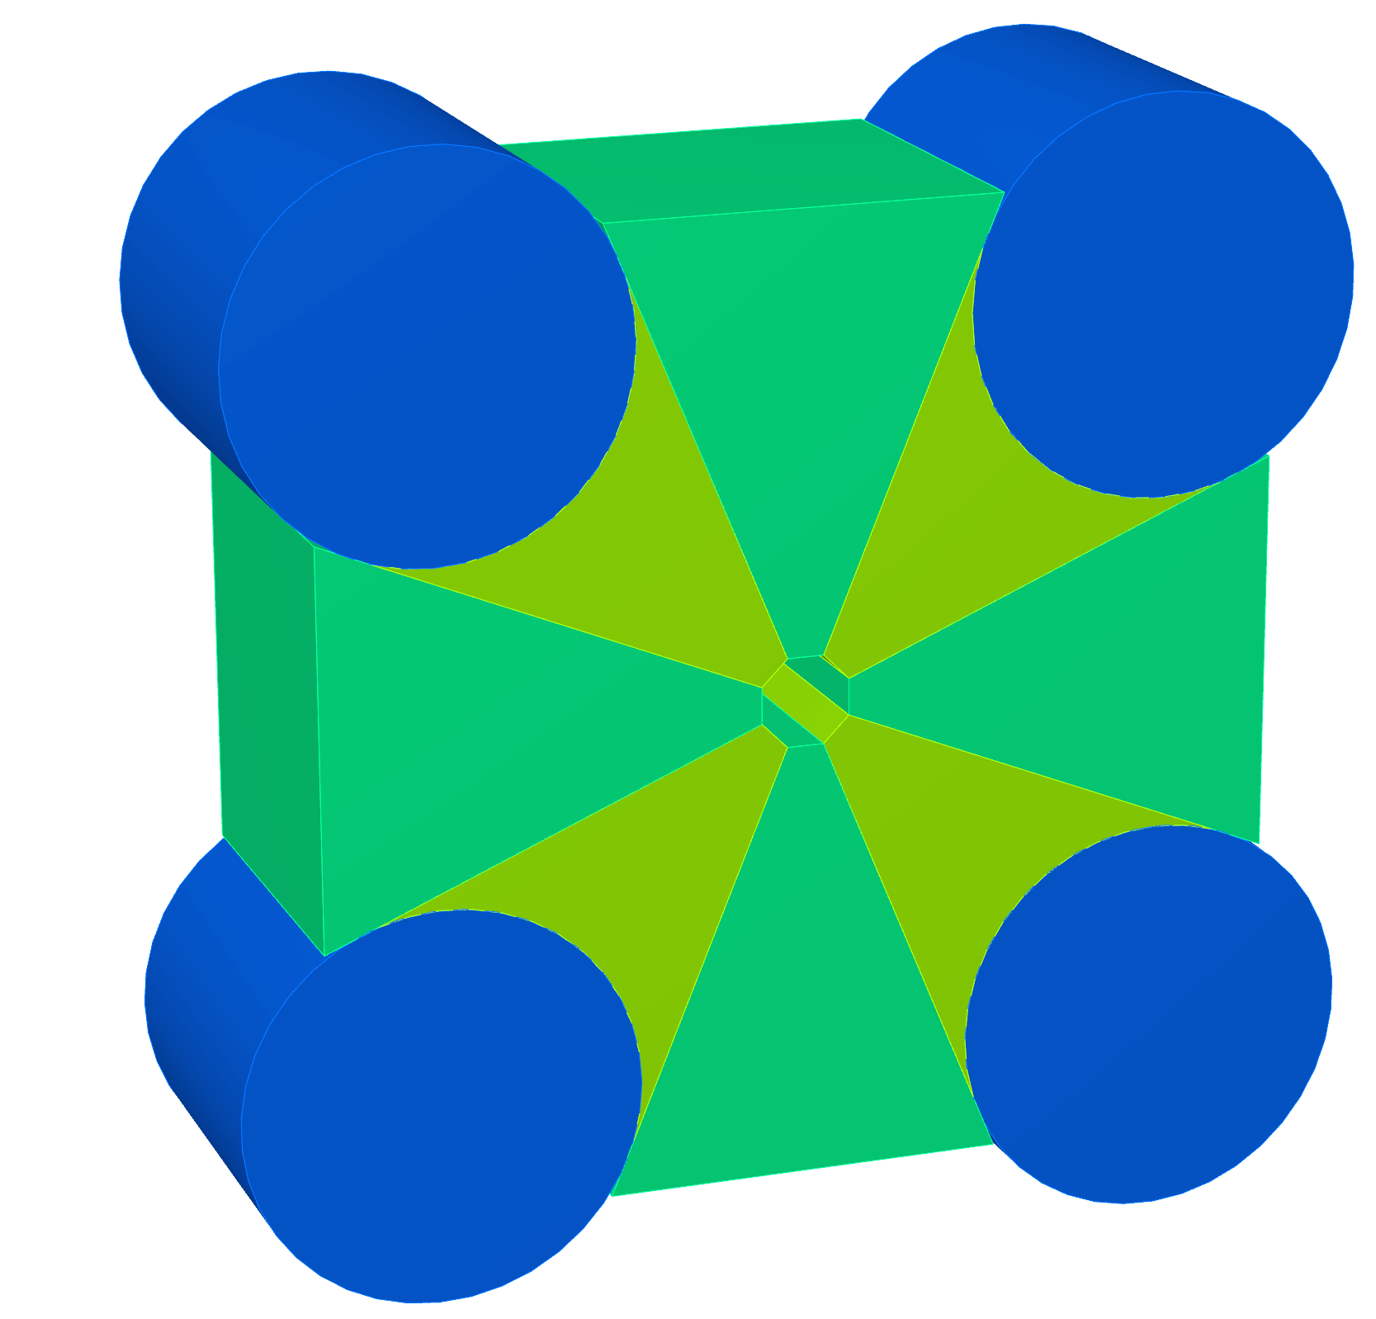
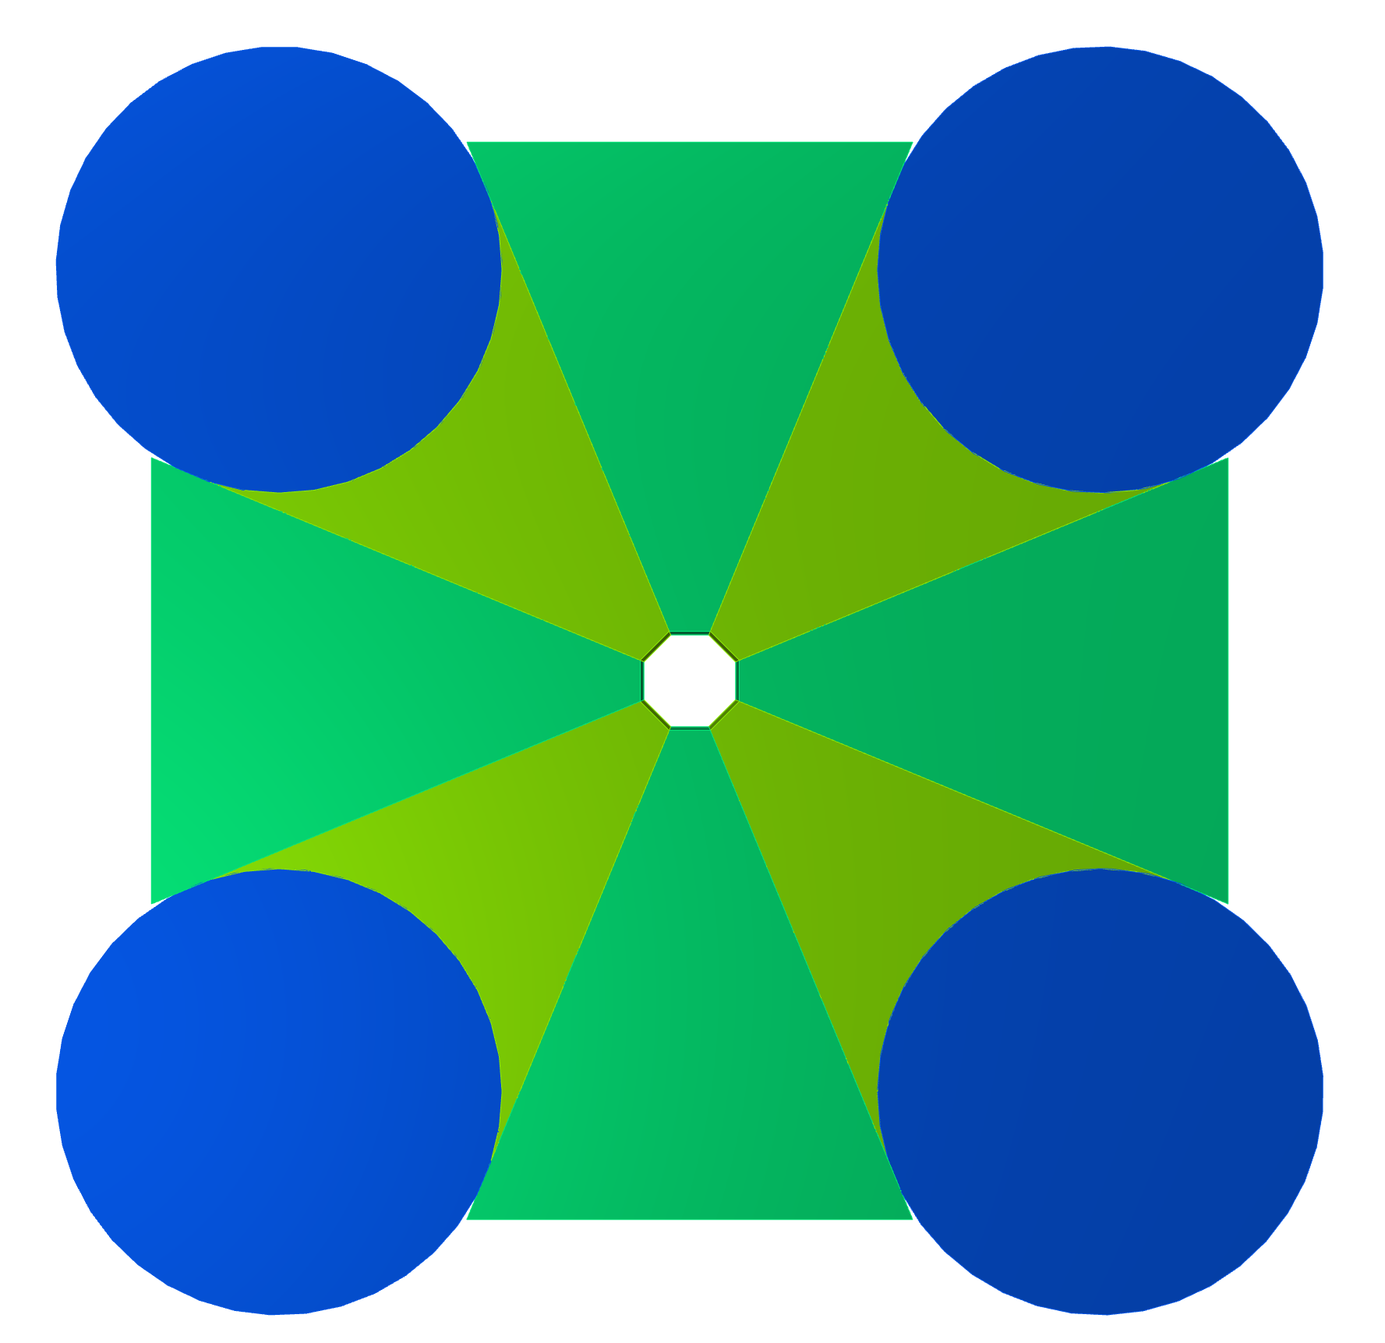
HARMONIQ : general framework
MAIN GOAL
Realize and test 4 TPMQs based on QUAPEVA design but optimized in terms of compactness and reduced multipolar skew components on the basis of the EuPRAXIA project requirements for the beam based plasma acceleration.
MAIN INNOVATIONS
Compactness
Unique gradient (factor 10 vs classical quad) and tunability combination: high gradients and high tunability offering an energy acceptance larger than 40%.
Reduced power cost: Very small power demand.
Reduced skew components with respect to QUAPEVA design.
Reduced production cost:
METHODOLOGY
Magnetic Design
Beam Dynamics design validation
Magnetic Measurements with wire techniques
Installation in an electron linac (SPARC_LAB or BTF) at LNF

Slide 39
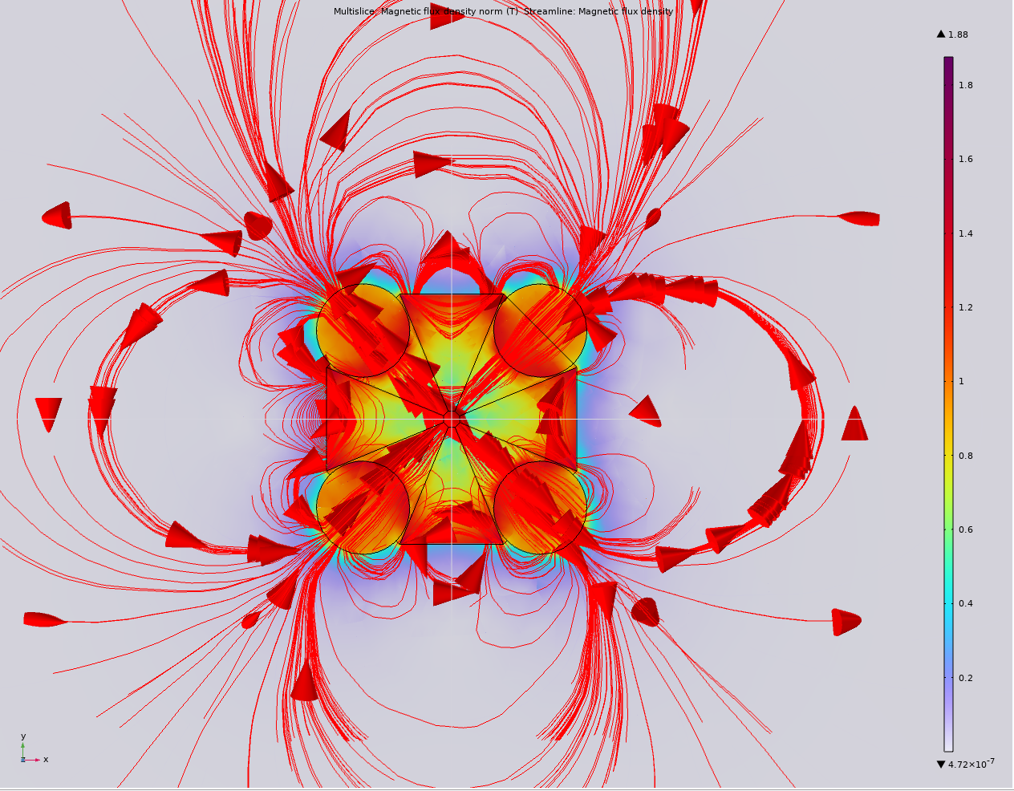
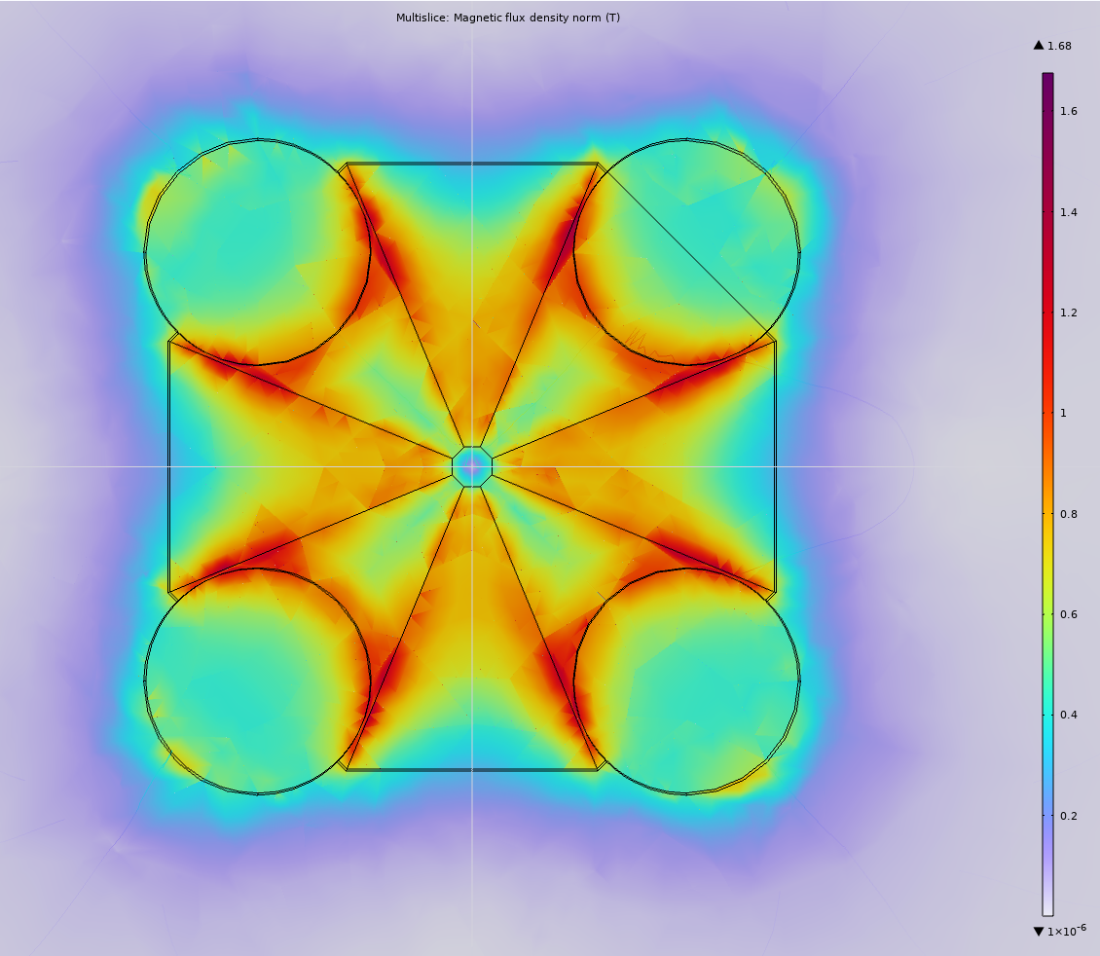
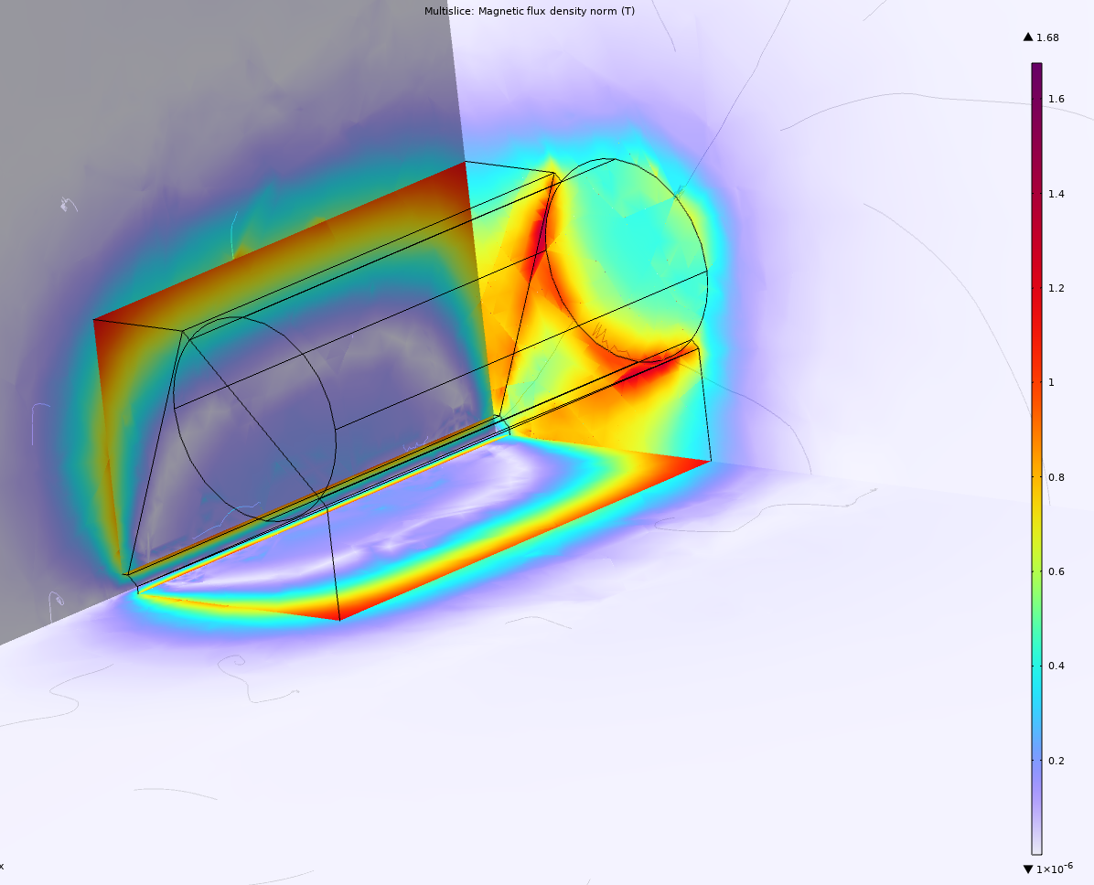
HARMONIQ : 2026 activity @ MILANO
Modeling magnetic fields by COMSOL
Simulations and optimization (GIOTTO) of particle tracing using beam line based on TPMQs

Slide 40
HARMONIQ: financial requests @MILANO
2026 (divided by chapter and item of expense)
  Invertario 3k Euro Acquisto personal computer per simulazioni

Slide 41
iDLA (2026-2028)
Integrated Dielectric Laser Accelerator
Resp. Nazionale: Giuseppe Torrisi (LNS)
Participating Sections:
Gruppo V Research Line
LNS
MILANO
TO
Acceleratori
Main aims of the Experiment
Design and fabrication of dielectric laser accelerator (DLA) structures
Demonstrate laser-driven coupling through a sequence of DLA stages.
Studies for a next realization of a dedicated testbench for DLA structures.
Participants @Milano 2026
Alberto Bacci (RL) (synergy with GIOTTO)
Marcello Rossetti Conti (synergy with GIOTTO)
Giuseppe Della Valle (PoliMi)
Luca Vincetti (UniMoRe)
Eventuali Richieste Servizi Milano 2026
None
TOT FTE @ Milano 2026: 1.2

Slide 42
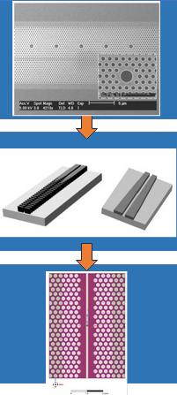
iDLA: general framework -1
Goal: Test a cascade of dielectric structures (µm scale) to increase β from ~0.2 to ~1.
Strategy: Using a modular structure chain:
1. High-Q cavities (β ≈ 0.2–0.3):
- Inspired by ACS Nano 2024 design (https://doi.org/10.1021/acsnano.3c11211)
- Efficient energy coupling and field confinement
2. Slot waveguides (β ≈ 0.4–0.75):
- Based on designs in Optics Express 2023 (https://doi.org/10.1364/OE.502762)
- Dielectric slots for field enhancement in sub-micron gaps
3. Hybrid Photonic Crystal (PhC)-slot waveguides (β ≈ 0.75–1):
- Slot formed by rib waveguides suspended by PhC membranes
- PhC ensures mechanical support & enhances field via bandgap confinement
Outcome/Deliverable: validate structure chain for increasing β,
targeting high-gradient acceleration (>100 MV/m) up to β ≈ 1.

Slide 43
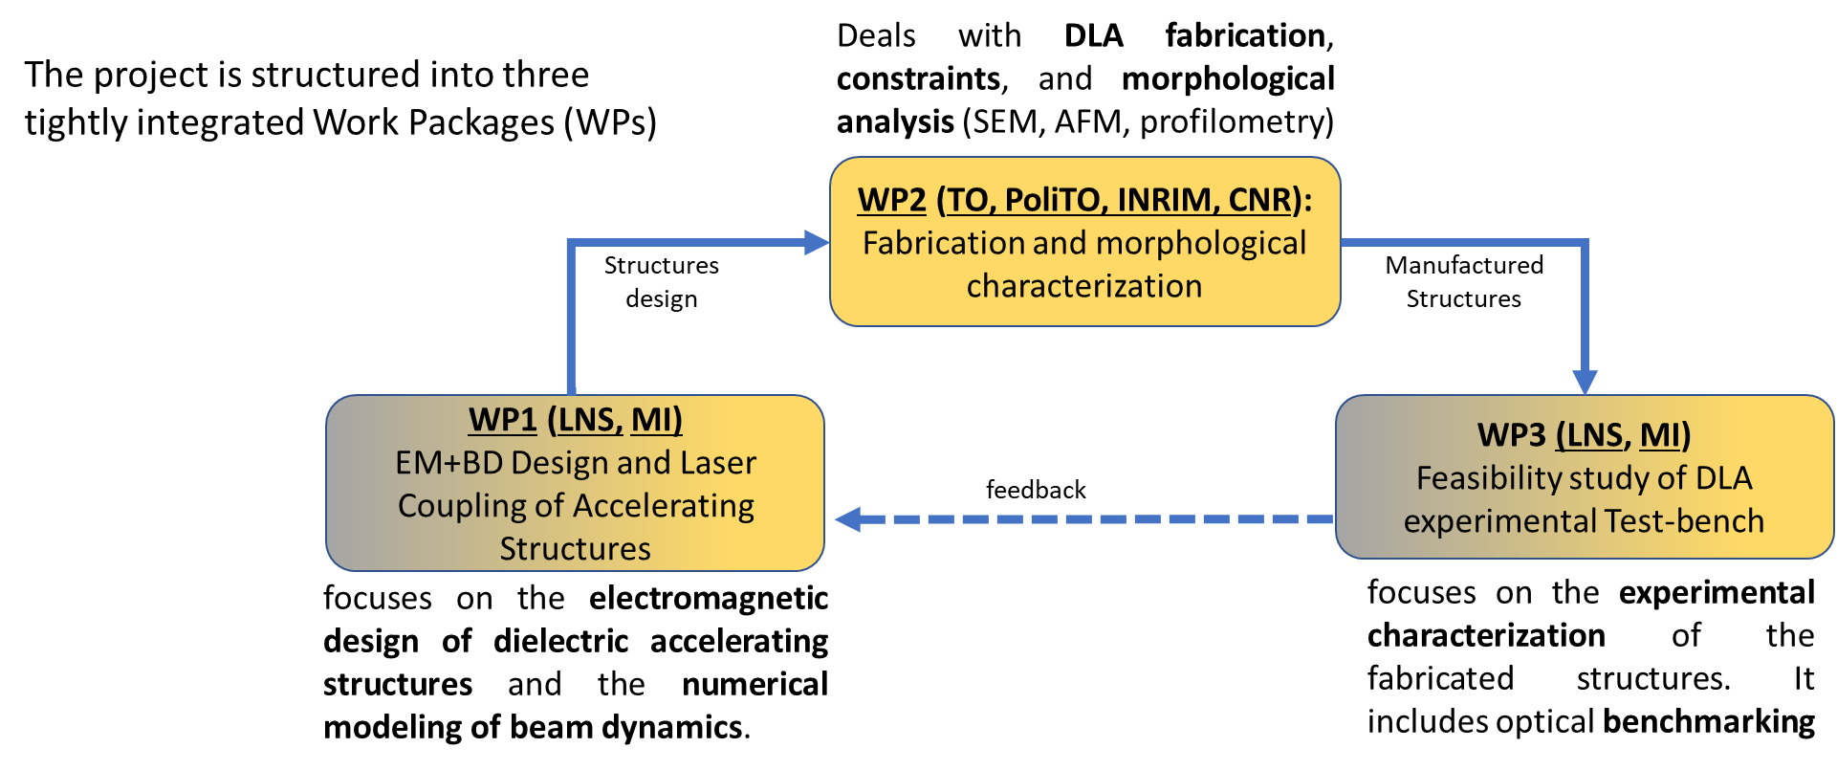
iDLA: general framework -2

Slide 44
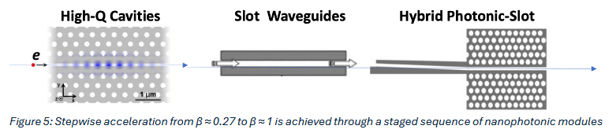
iDLA: 2026 activity @ MILANO
Electron Beam Dynamics in Micro-Optical Channels
This task focuses on the beam dynamics of electrons in micro-structured accelerating elements. Using ASTRA (DESY), we will track electron bunches along the optical channel. The study includes: 1) Focusing and matching from SEM-based sources;
2) Transport of low-energy electrons in iDLA structures;
3) ptimization under realistic constraints
Possibly in synergy with the HARMONIQ project (LNF, tunable Permanent Magnet Quadrupoles) & GIOTTO project (MI, optimization code suite).

Slide 45
iDLA: financial requests @MILANO
2026 (divided by chapter and item of expense)
  Missions 4k€: meetings betweeen the INFN unities
  Inventoriabile 16k€: Workstation AMD Threadripper PRO 9000 64 core - W11 PRO
Other years (approximative forecast per chapter of expense)
  2027 Missions 4k€: meetings betweeen the INFN unities
  2028 Missions 4k€: meetings betweeen the INFN unities

Slide 46





MAAT Objectives 2026-2028
Metal Additive manufacturing for Accelerator Technologies
Oscar Azzolini
Pietro Rebesan
Massimiliano Cannavò
Materials Research and Development:
A core focus of MAAT is the development and optimization of advanced materials specifically tailored for additive manufacturing (AM) processes, and structural requirements of components needed for the next generation accelerators.
Process Engineering and Design for Additive Manufacturing:
MAAT aims to drive innovation in manufacturing process engineering and component design tailored specifically for additive manufacturing, developing two parallel pathways based on Laser Powder Bed Fusion (LPBF) and Wire Laser Additive Manufacturing (WLAM) combined with CNC machining (INFN Patent).
Characterizations and post processing treatments of the final components:
MAAT will integrate advanced characterization and post processing techniques into its workflow (i.e. computed tomography). Surface finishing processes are fundamental for ensuring the final performance of accelerators components.

Slide 47

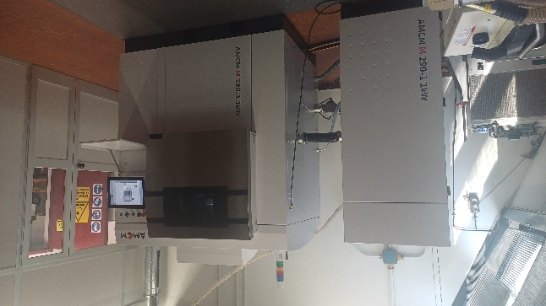
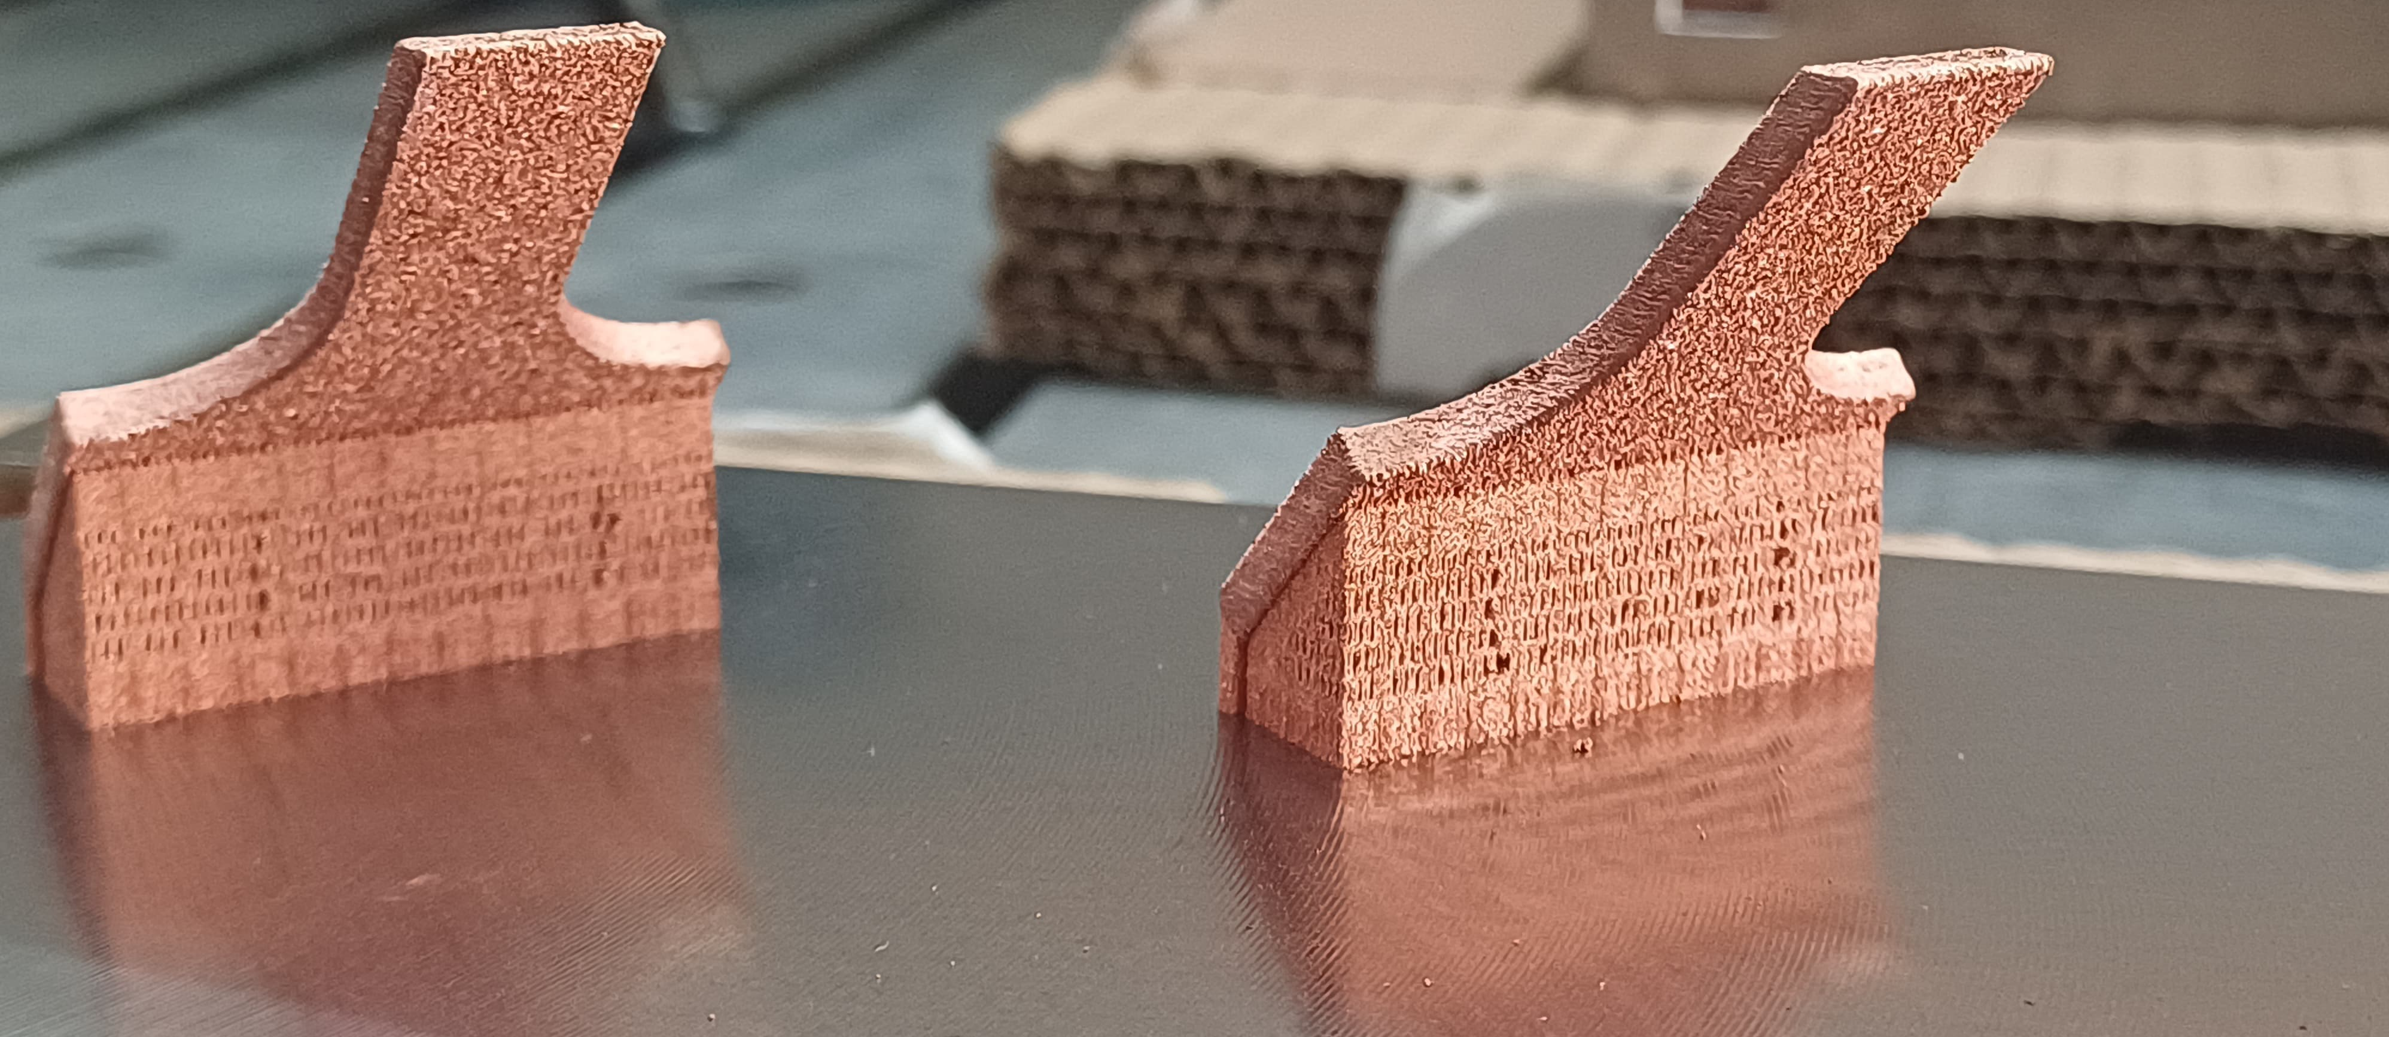
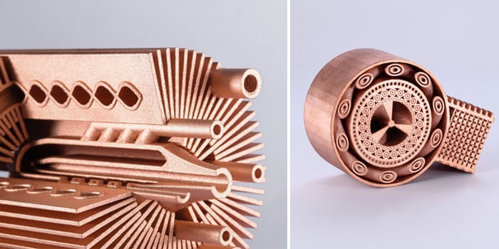
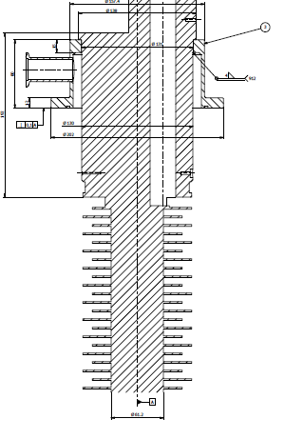
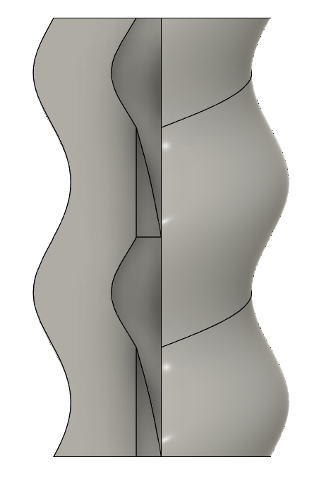
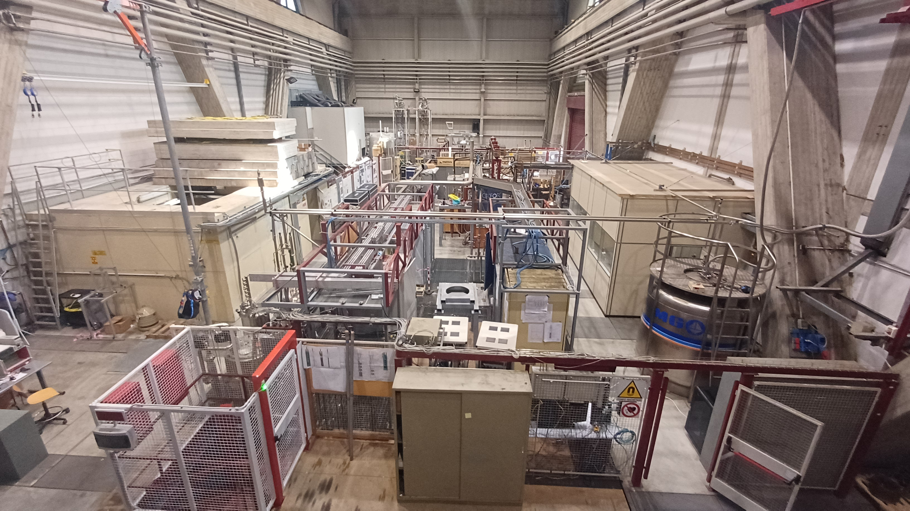
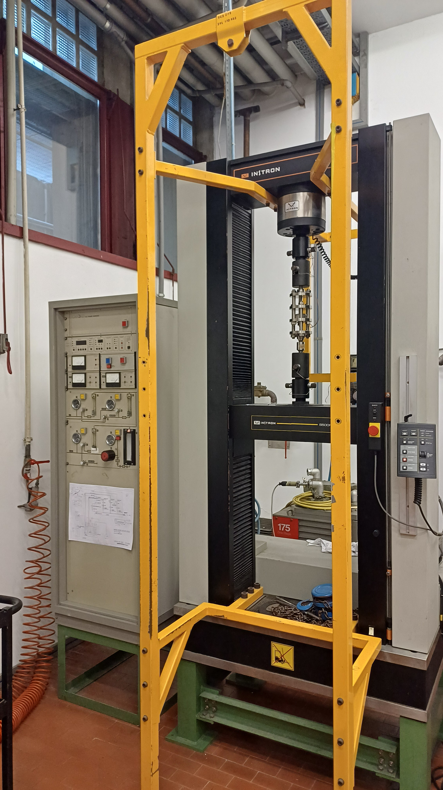
MAAT WPs 2026-2028
WP1: Materials Research and Development (MI WP Leader)
Objective: tailor and validate advanced materials and novel copper-based alloys for additive manufacturing (AM).
Task 1.1 - AM powder blend formulation and characterization (PD/LNL)
Task 1.2 - Optimization of AM processing parameters (MI/PD)
Task 1.3 - Thermal, mechanical & electrical testing (MI/PD)
MILAN MAIN GOAL: optimization of pure Cu parameters of AM process
WP2: – Process Engineering and Design for Additive Manufacturing (PD WP Leader)
Objective: develop and optimize AM workflows and component architectures with integrated thermal management.
Task 2.1 - Hybrid process optimization WLAM + CNC (LNL)
Task 2.2 - LPBF process optimization (PD/MI)
Task 2.3 - Design of innovative cooling channel architectures – current leads (PD/MI)
MILAN MAIN GOAL: Thanks to AM technology, define innovative design to optimize current leads thermal behaviors
WP3: Characterizations and post processing treatments of the final components (LNL WP Leader)
Objective: ensure final components meet stringent RF, thermal, vacuum, and quality standards through inspection and finishing.
Task 3.1 - Non‑destructive analysis (LNL/PD)
Task 3.2 - Surface finishing & chemical cleaning (LNL/PD)
Task 3.3 - Component performance validation [Mechanical and Cryogenic measurements @ LASA] (LNL/MI)
MILAN MAIN GOAL: current leads validation at cryogenic temperature

Slide 48
MAAT – Milan FTE 2026
Section | Participant | Association | Qualification | Age | FTE
MI-LASA | Cannavò Massimiliano (LR ) | Technologist | Technologist | 36 | 0.5
 | Nicola Cavaliere | Technician | Technician | 36 | 0.2
 | TOTALE FTE MI |  |  |  | 0.7
MAAT – Milan BUDGET 2026
Section | Chapter | Description | Request (k€)
MI-LASA | MISSIONI | Travels to other labs for measures | 2
 |  | TOTALE MISSIONI | 2
 | CONSUMO | Powder pure Cu | 14
 |  | Consumables for LPBF machines (filters, sieving, ...) | 2
 |  | Tools for post processing | 1
 |  | Argon | 2
 |  | TOTALE CONSUMO | 19
 | INVENTARIO | Macchina inglobatrice per analisi metallografica | (5)
 |  | TOTALE INVENTARIO | (5)
 | TOTALE MI-LASA REQUESTS |  | 19 + (5)
TOTALE MAAT REQUESTS |  |  | 87.5 + (5 SJ)

Slide 49
Proposte che continuano con Responsabilita’ Nazionale
ANNA (2024) RN e RL Carlo Fiorini
ASTAROTH-BEYOND (2025) RN e RL D. D’Angelo
HB2TF* (2023) RN e RL Dario Giove CALL Chiede PROL.
SIG (2022) RN Marco Prioli CALL
SPOC (2024) RN e RL Giacomo Borghi
T4QC (2024) RN e RL Simone Cialdi

Slide 50
ANNA (2024-2026)
Analog Neural Network ASIC
Resp. Nazionale: CARLO FIORINI (Milano)
Participating Sections:
Gruppo V Research Line
MILANO
PISA
Rivelatori
Main aims of the Experiment
Participants @Milano 2026
Development of an ASIC implementing an integrated analog neural network
Validation of the ASIC with a PET detector prototype
Carlo Fiorini (PO)
Susanna Di Giacomo (dott.)
Beatrice Pedretti (dott.)
Michele Ronchi (dott.)
Mattia Amadori (dott.)
Eventuali Richieste Servizi Milano 2026
0.5 month mechanical workshop
TOT FTE @ Milano 2026: 4.4
Notes:
Scopo del progetto ANNA è lo sviluppo di un circuito integrato che implementa una rete neurale analogica per il processamento dei segnali da rivelatori di radiazione, in particolare per medical imaging (PET), ma non solo, per ottenere informazioni sull’evento quali posizione di interazione, energia e timing. Il circuito sfrutta la natura analogica intrinseca dei segnali da rivelatori e grazie all’implementazione di una rete neurale che processa tali segnali ricostruisce le features di interesse, senza bisogno di digitalizzare i segnali o utilizzare una FPGA. Il circuito è basato su un cross-bar array di capacità commutate, il cui valore programmabile rappresenta i pesi della rete neurale.

Slide 51
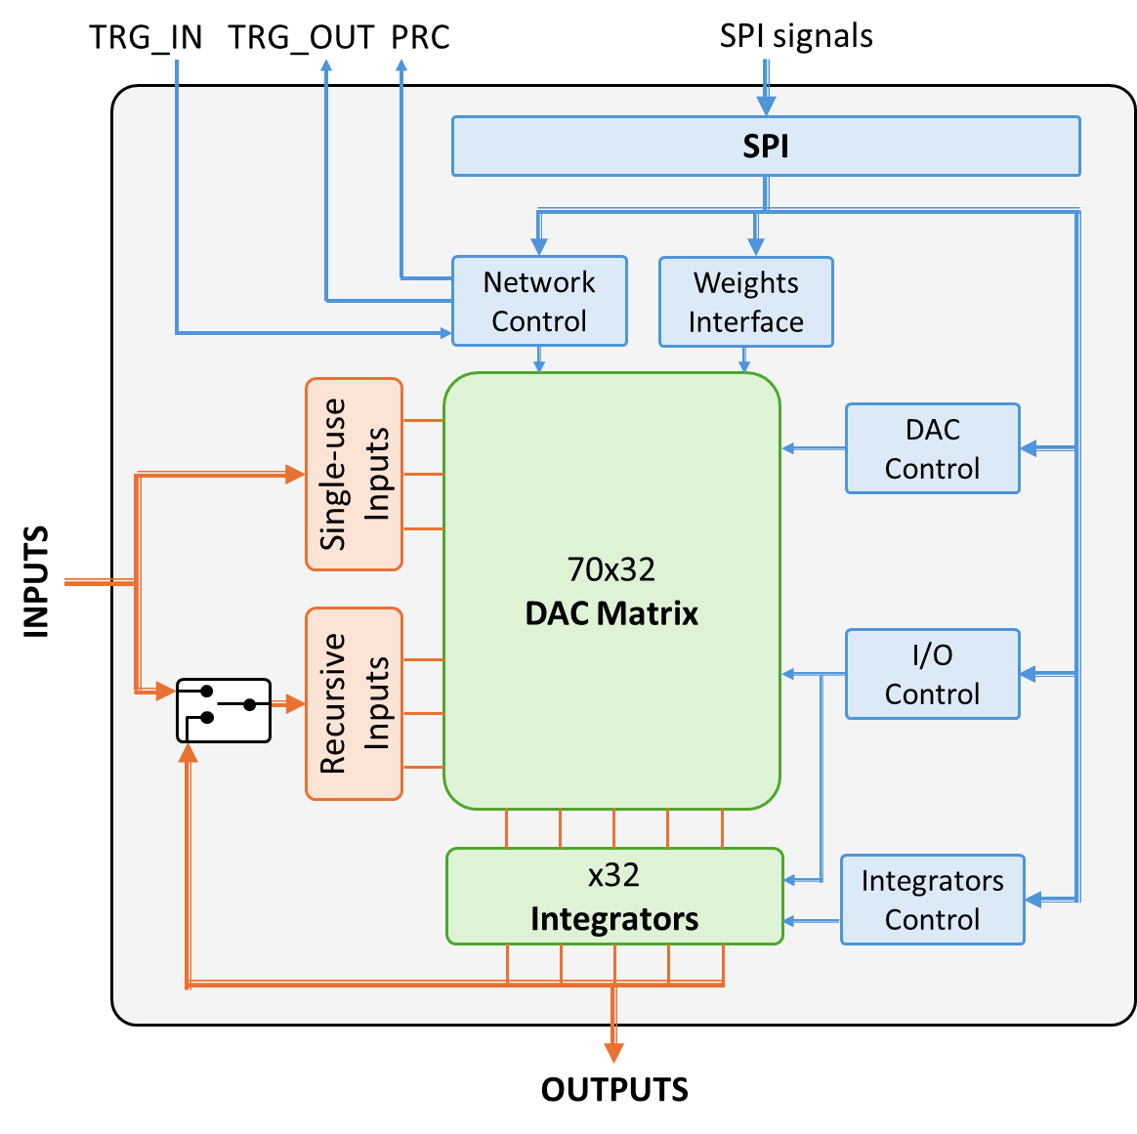
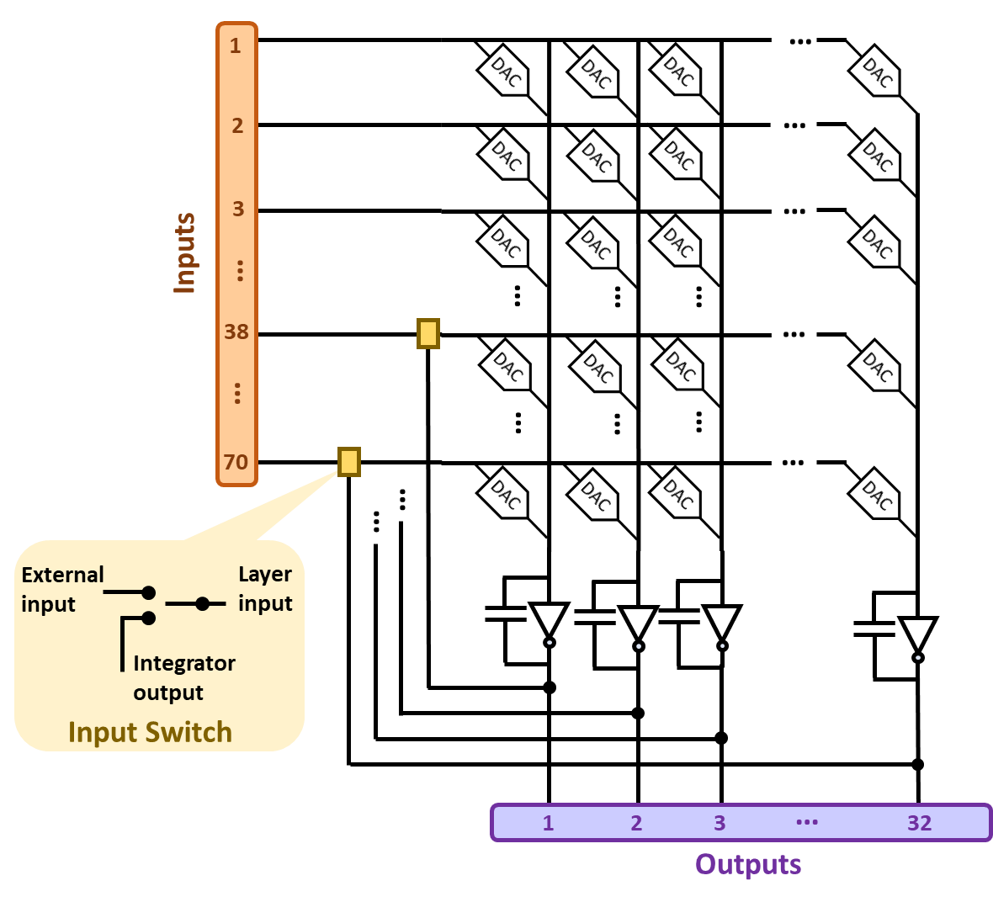
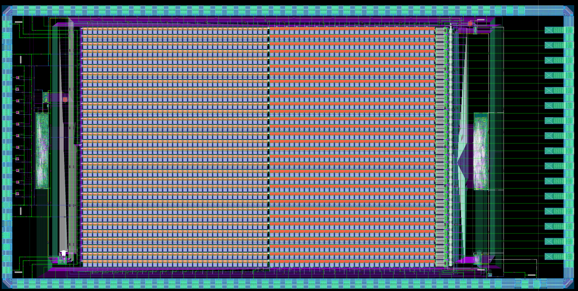
ANNA: 2025 main results
DESIGN AND PRODUCTION OF A NEW PROTOTYPE OF THE ASIC
Up to 70 analog voltage inputs of which
  37 are single-use (only from input pads)
  32 are recursive (from input pads or integrator outputs)
  1 is for the network bias
Up to 4 hidden layers of up to 32 neurons
One output layer of up to 32 neurons
  → Maximum network size: 70x32x32x32x32x32
6-bit weights
Sigmoid activation function
CMOS 110 nm
1.2 V supply
2.2 × 4.4 mm² area
141 pins
70 analog voltage inputs
32 analog voltage outputs
8 digital inputs
3 digital outputs
Notes:
Nel corso del 2026 è stato progettato il circuito integrato ANNA, di fatto il primo prototipo previsto nell’esperimento, dopo la sperimentazione del prototipo proof-of-concept testato l’anno scorso. Si tratta di un circuito che implementa una rete neurale ricorsiva con 70 ingressi, 4 hidden layers e 32 uscite. Altre caratteristiche sono elencate nella slide. Il neurone è basato su un’architettura a DAC capacitivi. Nel corso del 2024 e del 2025 i risultati di ANNA sono stati presentati in 4 talk in conferenze internazionali e pubblicati su 3 articoli su rivista.

Slide 52
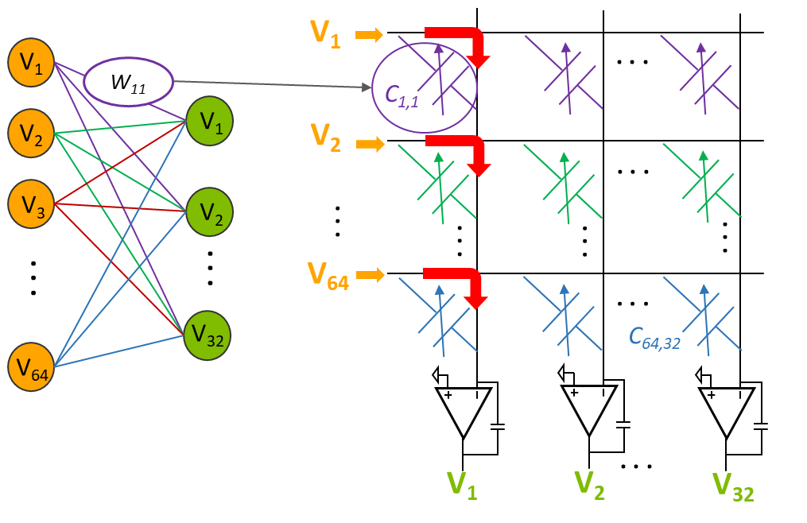

ANNA: 2026 activity @ MILANO
Sperimentazione prototipo ASIC con i rivelatori
Disegno e produzione del prototipo finale
DETECTOR
ASIC
Radiation
Monolithic
Scintillator
Front End
Analog Neural Network (NN) ASIC (ANNA)
X
Y
SiPM array
Notes:
Nel 2026 è previsto il completamento del test del prototipo di ANNA, che inizierà già a fine 2025, anche con rivelatori PET in un setup in corso di preparazione a PISA. Sulla base dei risultati ottenuti, verrà fatta una revisione del disegno e una (probabile) aumento della scala del circuito.

Slide 53
ANNA: 2026 financial requests @MILANO
2026
  Consumo: 50.5k
    Run di produzione del prototipo finale dell’ASIC: 40.5k
    Schede PCB e componenti per test dell’ASIC: 7.0k
    Test set-up: 2.0k
    Materiale per bonding: 1.0k
  Software: 2.0k
    Contributo licenze la progettazione di circuiti: 2.0k
  Missioni: 3.0k
    Missioni a Pisa per misure congiunte: 3.0k
  Totale: 55.5k

Slide 54

ASTAROTH_BEYOND (2025-2027)
Resp. Nazionale: DAVIDE D’ANGELO (MI)
Participating Sections:
Gruppo V Research Line
MILANO
LNGS (unofficial)
Rivelatori
Participants @Milano 2026
Davide D’Angelo (RN)
Edoardo Martinenghi
Valerio Toso
Fabrizio Armani
Valentino Liberali
Alberto Stabile
Luca Frontini
Andrea Zani
Andrea Castoldi
Chiara Guazzoni
Valeria Trabattoni
Main aims of the Experiment
Sviluppo SiPM + NaI(Tl)
Abbassare E_thr per ricerca diretta di matera oscura
Richieste Servizi Milano 2026
Elettronica: 0.5 MO
Meccanica: 0.5 MO
TOT FTE @ Milano 2026: 2.9

Slide 55



ASTAROTH_BEYOND: 2025 main results
1) Coating dei cristalli NaI(Tl) con resina epossidica scalato a piena dimensione
Sorgente
criogenica
²⁴¹Am
59.5 keV
2025
2) Primi run con la nuova DAQ
[in corso di
pubblicazione su EPJ C]
45 mm
3) Iniziata l’attivita’ di design dell’ASIC per la lettura della mappa di carica
preliminary
source
Photoelectron yield: 7.2 phe/keV
no source

Slide 56

ASTAROTH_BEYOND: 2026 activity @ MILANO
Misura di confronto SiPM FBK-HPK (in corso)
Misura di resa di luce e forma d’onda vs T vs Tl-doping dei cristalli
Calibrazione laser in funzione di T
VETO: passaggio ad argon liquido per raffreddamento camera criogenica con cristallo + sistema di lettura della scintillazione dell’argon con SiPM sensibili al VUV”.
Schermatura in piombo per criostato
Accoppiamento ottico SiPM-cristallo
Progettazione ASIC (item 2025 -> 2026)

Slide 57
ASTAROTH_BEYOND: 2026 financial requests @MILANO
Missioni: 8 k
Inventario:
  Digitalizzatore: 10 k (rinunciabile)
Apparati: 10.5 k
  Cristallo : 5 k
  Dischi di rame per schermatura: 0.5 k
  Matrice SiPM HPK: 5 k
Consumo: 6.5 k
  Argon liquido: 4 k
  Struttura per veto: 1 k
  Encasing cristalli: 1 k
  Accoppiamento ottico: 0.5 k
Altro consumo: 46 k
  ASIC: 40 k
  PCB x ASIC: 5 k
  PCB x veto: 1 k
Totale: formale: 81 k, reale 51 k, da progetto 41 k
L’ASIC era finanziato nel 2025 per 20 k
Fine convenzione LFoundry-INFN -> cambio tecnologia (UMC) -> slitta nel 2026 e costa 40 k di cui:
  20 k restituiti a Luglio 2025
  10 k risparmiabili sul digitalizzatore
Extra costo per l’esperimento w.r.t. proposal: 10 k

Slide 58

HB2TF Project
Update Report
Dario Giove
On behalf of the HB2TF collaboration (Milan, LNF, LNS, Pavia)
July 2025

Slide 59
Reasons
High-brightness electron beam source is a critical element in the path to the success of
upcoming projects, such as linac-based light sources and industrial-scale UV lasers.
Disparate needs are driving injector design in different directions: high beam power for IR and UV FELs, low transverse emittances for linac-based x-ray light sources, and emittance aspectratio control for linear colliders. There are elements common to most of these areas of application, however, which must be addressed regardless of the final application.
They include:
• Increasing the duty factor, for higher average performance figures;
• Improving the beam quality, for higher single-bunch performance figures;
• Improving the techniques used to build the guns;
• Increasing the operational reliability of the entire injector system;
• Improving the fundamental electron source, e.g., cathodes and cathode research; • Improving the basic tools (theory and simulation) used to understand and design injectors.
The HB2TF project is related to the development of a High Brightness Beams Test Facility (HB2TF) at the INFN-LASA laboratory. The Test Facility will allow to perform developments in the areas so far illustrated and to carry out experiments with the high current CW electron beam in frontier areas of accelerator physics.
The Test Facility setup will comprise a high-performance laser driven DC Gun followed by a normal conducting RF buncher-acceleration section to provide 1 MeV 5 mA CW electron beam.

Slide 60

2025 Status
The HB2TF experiment during 2025 focused on the following main activities:
• definition of the final beam dynamics so as to be able to freeze the arrangement of the
fundamental elements along the beam line
• definition of the final layout of the area considering aspects of plant engineering, radiation
protection and laser safety and the control room and data taking
• definition of the specifications of some relevant components of the experiment and
activation of the purchasing procedures
• receipt of the components ordered in 2024.
As regards the final layout of the line, this is summarized in the figure below:

Slide 61
2025 Status
The following components have been defined:
• RF buncher power coupler: the specifications for our initial project have been written and
the procedure for outsourcing its construction to an external company has begun
• chiller for buncher cavity temperature control: with the technical assistance of colleagues
from LNF, a suitable model has been defined and the purchase procedures are underway
• 200 kW electrical power lines from the main LASA cabin to the experimental area: the
order is being issued
• electrical panel for the experiment: designed and market survey carried out. Procurement
procedures underway
• Distribution of electrical outlets in the experimental area: completed
• Optical beam diagnostics unit: designed based on existing components and outsourced to
an external company for modification and updating
• Electrical cable from the power supply to the DC Gun: specifications written, supplier
identified, procurement procedures underway
• various HV components: award procedures underway
• laser-RF timing and synchronization unit: specifications written and supply underway
• laser beam injection unit in the line: specifications written and construction awarded
• control system, remote instrumentation, and data acquisition: supply of components in
progress
• control and data acquisition computer: units in the laboratory recovered and a remote
control room set up for the experiment
• UHV valve systems: purchased
• UHV pumps: specifications written and procurement procedures underway
• optical table with laminar flow: purchased
• optical components for laser system: purchased
• RF instrumentation: purchased.

Slide 62
2026 Extension Request
Richieste economiche:
Consumo 40kEuro
Inventario 10 kEuro (sj)

Slide 63




La Call SIG (2022-2025)
SIG è il frutto di una Call INFN di gruppo 5
Scopo: sviluppo di alcune tecnologie chiave per gantry per ioni
(Bρ = 6.6 Tm) di prossima generazione
È inserito in un framework agreement internazionale tra
Responsabile nazionale: M. Prioli (INFN-LASA)
Principali dimostratori
  WP2: magnete superconduttore curvo (R_{bend} = 1.65 m, B₀ = 4 T)
  → M. Prioli, INFN-LASA
  WP3: magneti di scansione → L. Sabbatini, INFN-LNF
  WP4: Dose Delivery System (DDS) → S. Giordanengo, INFN-TO
  WP5: Range Verification System (RVS) → E. Fiorina, INFN-TO

Slide 64




La Call SIG: Status del WP2 - Milano
12/2023: Conceptual Design Report (CDR) del magnete completato e approvato da un panel di revisori internazionali
11/2024: Tooling per bobine curve progettato e realizzato e prima prova di avvolgimento eseguita con successo
02/2025: Meccanica del magnete curvo progettata e primi prototipi realizzati (CERN)
06/2025: Procedure di avvolgimento validate con prima bobina cosθ fortemente curva mai prodotta pienamente in specifica!
→ Dimostrazione di fattibilità dell’ingrediente chiave del magnete
Conceptual Design Report
Winding & Curing Tooling
Struttura meccanica curva
Prima bobina curva prodotta!

Slide 65
La Call SIG: i numeri
Budget interamente assegnato al t₀
INFN (PNR): ~1 M€ (da MUR-PNR, CSN5 continua però il referaggio)
Esterni (CNAO + CERN) sul WP2: ~600 k€
Non ci sono richieste aggiuntive a preventivo
Pianificazione WP2
Ritardo consistente rispetto alla pianificazione originale: 12 mesi
  Fattori esterni: +12 mesi agreement con CERN e CNAO, +12 mesi consegna del cavo isolato da parte CERN
  Fattori interni: +6 mesi ritardo acquisto tooling e componenti
  Sforzo consistente per contenere la propagazione del ritardo
La Call si conclude nel 2025 ma il budget MUR-PNR deve essere speso entro metà 2026
Il budget esterno sarà speso successivamente per il completamento del progetto (assemblaggio e test magnete)
Richieste servizi 2026
  Officina meccanica: 2 mu
  Supporto alle attività di assemblaggio
FTE 2026
 | Ric & Tecnologi |  | SIG
1 | Lucio Rossi | PO | 10%
2 | Enrico Beneduce | T (D3) | 20%
3 | Lorenzo Balconi | PhD Unimi | 10%
4 | Marco Prioli | T3 | 60%
5 | Ernesto De Matteis | T3 TD | 20%
6 | Carlo Santini | T3 TD | 20%
7 | Gabriele Crespi | T3 TD | 30%
8 | Simone Dotti | T3 TD | 10%
 | TOT Academ INFN o Associati |  | 180%
 | TECNICI
1 | Danilo Pedrini | C4 | 20%
2 | Alessandro Pasini | C6 | 40%
3 | Arsenio Palmisano | C6 TD | 30%
4 | Alessandro Ruggiero | C6 TD | 20%
5 | Lorenzo Garavaglia | C6 TD | 20%
6 | Nicola Cavaliere | C1 UNIMI | 20%
7 | Nicola Ciarchi | C1 UNIMI | 20%
8 | Leonardo Carletto | C1 UNIMI | 20%
9 | Luca Imeri (Serv. Criogenia) | C4 INFN | 10%
 | TOT Tecnici |  | 200%

Slide 66


SPOC (2024 – 2026)
SPect for Online boron dose verification in bnCt
Resp. Nazionale: Giacomo BORGHI (INFN-MI)
Participating Sections:
Gruppo V Research Line
MILANO
PAVIA
BARI
Interdisciplinare
Participants @Milano 2026
Main aims of the Experiment
Giacomo Borghi (50%)
Carlo Fiorini (20%)
Tommaso Ferri (100%)
Filippo Ghisio (100%)
Letizia Santini (100%)
Martina Piroddi (100%)
Stefano Agosteo (20%)
Andrea Pola (20%)
Davide Bortot (20%)
Davide Mazzucconi (40%)
Luca Grisoni (100%)
Design and build a dedicated SPECT system prototype for BNCT dose verification
Test the system in an environment with realistic irradiation conditions.
TOT FTE @ Milano 2026: 6.7 FTE

Slide 67


SPOC: 2025 main results
Drawing of the experimental setup used at NUANS (Nagoya)
Simulations (WP1)
  Study of new collimator: reduced dimensions / better shielding properties
  Implementation and validation of simulation of NUANS facility (Nagoja, JP)
Detector development (WP2)
  Second detector prototype: new readout electronics / new mechanics / event reconstruction on FPGA
  Experimental measurement campaign @NUANS facility (Nagoya, JP): neutron beam equivalent to clinical centers
  Image of ¹⁰B samples with concentrations as low as 1843 ppm with fluence rate of 10⁷ n/cm²/s
Image reconstruction (WP3)
  New reconstruction software released: PyTomography/ DICOM-formatted input / GPU-accelerated
Beam tests (WP4)
  Preparing measurement @ Birmingham University (UK)
Reconstructed images of borated vials measured at NUANS (Nagoya)

Slide 68



SPOC: 2026 activity @ MILANO
Simulations (WP1)
  Study of new materials to reduce activation of the detector:
    boron-free PCBs
    plastic materials with low-hydrogen content for mechanical parts
  Shielding optimization to minimize background from neutron interactions in detector and surrounding materials
  Dataset generation campaign to support development of machine-learning based image reconstruction algorithms
Detector development (WP2)
  Design and production of final prototype of SPECT module
    optimized materials studied in simulations
    if necessary, reviewed collimator geometry
  Set up and perform experimental campaigns in irradiation facilities with clinical neutron beam intensities (≥5∙108 neutrons/cm2/s).
Complete geometry of the irradiation room @NUANS facility implemented for FLUKA simulations
Drawings of the new collimator and of the detector mechanics developed for the final SPECT module prototype

Slide 69
SPOC: 2026 financial requests @MILANO
Consumabili
  13k: produzione di schede PCB in materiale Roger RO3003 (boron-free)
  2k: acquisto moduli FPGA per nuove schede in Roger
  1k: acquisto consumabili di laboratorio (e.g. grasso ottico e materiali per stampa 3D)
  10k: produzione di ASIC per riprodurre gli ASIC Gamma V7 (sviluppati all'intero del progetto INFN Gamma) usati nei moduli di rivelazione, che finora erano stati ottenuti "in kind" dal progetto Gamma
Inventariabili
  4k: stage lineari per la calibrazione automatica dei rivelatori basati su cristalli monolitici
Servizi
  2k: Assemblaggi schede elettronica
Missioni
  2k: Missioni in Italia
    2 giorni per tre persone per misure al LENA a Pavia (400 euro a missione per persona)
    visita a Bari di 3 giorni per una persona per sviluppo della nuova meccanica (600 euro)
  5k SJ: Missioni a Nagoya/Birmingham per svolgere misure sperimentali in facility di irraggiamento con fasci di neutroni equivalenti a facility cliniche)
    visita di 5-7 giorni per due persone (2.5k a persona per missione)

Slide 70

T4QC technologies for quantum computing (2024-2026)
Resp. Nazionale: Simone Cialdi (Milano)
Participating Sections:
Participants @Milano 2026
MILANO
Benedetti Claudia
Cialdi Simone
Ferracin Davide
Ferraro Alessandro
Galzerano Gianluca
Genoni Marco Giovanni
Giannotti Dario
Giove Dario Augusto
Manzoni Cristian Angelo
Milani Paolo
Olivares Stefano
Paris Matteo
Paroli Bruno
Piovella Nicola
Potenza Marco Alberto Carlo
Prati Enrico
Pullia Alberto
Siano Mirko
Smirne Andrea
Suerra Edoardo
Tamascelli Dario
Uboldi Lorenzo
Vacchini Bassano
Bina Matteo
Gruppo V Research Line
Rivelatori
Main aims of the Experiment
Realizzazione di un computer quantistico ottico con tecnolgia a loop
TOT FTE @ Milano 2026: 10.9

Slide 71



T4QC : 2025 main results
Milestone 1,3:
Milestone 2:
Depositati due Brevetti 50% INFN 50% Unimi su rivelatori ultraveloci di singoli fotoni
Foto del sistema ottico per la generazione degli stati squeezed (Lab Laser LASA)
Nuova cavità a 6 specchi con compensazione della dispersione per la generazione di stati quantistici squeezed singolo modo temporale
Realizzazione di rivelatori ultraveloci di singoli fotoni per la diagnostica degli stati squeezed

Slide 72
T4QC : 2026 activity @ MILANO
Nel 2026 sarà necessario integrare al sistema di generazione degli stati quantistici anche il sistema di computazione e quello di rivelazione, per completare il computer quantistico ottico
Il sistema ottico per la computazione è sviluppato nell’ambito dei progetti LOOQ/QGraph (bando a cascata HPC) in collaborazione con CNIT e CAMGRAPHIC, il sistema di rivelazione superconduttivo è commerciale

Slide 73

T4QC : 2026 financial requests @MILANO
2026
  Inventario: rivelatore superconduttivo 165.5kE
  Consumo: 10kE
  Seminari: 3kE

Slide 74
Proposte che continuano con Responsabilita’ Locale
AIM_MIA (2025) RL Cristina Lenardi
ASIX (2025) RL Alberto Stabile
ASPIDES (2025) RL Romualdo Santoro
ATHENAE (2025) RL Dario Giannotti
CUPRUM_TTD* (2023) RL Flavia Groppi CHIEDE PROL.
HardLife (2024) RL Vera Bernardoni
MATHER3D* (2023) RL Ivan Veronese CHIEDE PROL.
MOZART (2025) RL Francesco Broggi
NEXT_NAMASSTE (2025) RL Paolo Arosio
Plasma4Beam2 (2024) RL Massimiliano Romè
QUARTET (2025) RL Stefano Carrazza
SL_betatest (2024) RL Andrea R. Rossi

Slide 75
AIM_MIA (2025-2027)
(Artificial Intelligence in Medicine: focus on Multi-Input Analysis )
National Responsible:
Alessandra Retico - Sezione di Pisa
Participating Units:
Sezioni/Laboratori INFN di BA, BO, CA, CT, FE, FI, GE, LE, LNS, MI, PI, PV
AIM_MIA - Participants
FTE/year
Cristina Lenardi PO 0.30
Paolo Arosio PA 0.10
Manuel Mariani PA 0.20
Francesco Orsini PA 0.10
Ivan Veronese PA 0.10
AntonioSarno RTT 0.20
Ilaria Mattei INFN 0.10
Alberto Torresin Consulente 0.20
Yunsheng Dong Post-doc 0.05
TOT 1.35 FTE

Slide 76
INFN CSN5
Proposal 2025-2027
AIM_MIA
Research context
Artificial intelligence (AI)-based solutions have become pervasive in the field of Medicine due to the broad opportunities they can offer, including enhanced diagnostics, personalized treatments, and improved patient care. However, to fully realize this potential, several challenges must still be addressed.
Objectives
The AIM_MIA project will focus on the following scientific open issues related to the development and validation of AI-based tools for medical data analysis:
mining multi-input data. To make progress in this field it is also necessary to address some key aspects such as:
handling incomplete/missing/limited datasets;
developing a dedicated data and IT platform for secure data management and access to adequate computing resources. To achieve these goals, sharing data and knowledge within a broad scientific community (networking) will be a fundamental ingredient.

Slide 77
AIM_MIA – Activity
INFN CSN5
Proposal 2025-2027
Contribution to AIM_MIA project: WP2 Handling incomplete/missing/limited datasets
Up to May 2025
The group's work is part of the broader theme of evaluating the potential response to stereotactic radiotherapy (SBRT) for hepatocellular carcinoma (HCC), in collaboration with the Niguarda Metropolitan Hospital. The public database for the same disease, TACE (hepatic transarterial chemoembolization), was used, with 105 patients enrolled at various hospitals. We started with the feature extraction code and adapted it to work with the public database. Furthermore, we:
• added other metadata from the database to the features (e.g., age, sex, smoking status);
• added some patient selection criteria (e.g., not all patients had a CT scan with constant spacing (~95 patients), tumor size not specified for all patients);
• added methods to graphically display both feature distributions and correlations;
• used the Lasso method (Least Absolute Shrinkage and Selection Operator) to select the most interesting features.
Planned activities 2026
Continuing with previous activities, we will apply the tools developed to analyze clinical data on liver lesions treated with SBRT, which will be provided by the Grande Ospedale Metropolitano Niguarda (Milan). Although the patient cohort has increased over the past year, the clinical dataset is small. We will proceed as follows:
• explore Lasso hyperparameters (e.g., alpha, tolerance, selection strategy, etc.);
• use alternatives to Lasso (e.g., Ridge Regression or Elastic Net);
• attempt to go beyond linear models (e.g., Support Vector Regression, Random Forests, etc.);
• use data augmentation.

Slide 78
INFN CSN5
Proposal 2025-2027
AIM_MIA – Expenses 2026
2.0 k€: capitolo consumo
Materiale informatico (Monitor HR)
2.5 k€: capitolo missioni
1.0 k€ trasferta per lavoro in collaborazione
1.5 k€ partecipazione di 3 persone

Slide 79




Analog Spectral Imager for X-rays
ASIX aims to build a small-scale (5 X 5 mm²) technology demonstrator for new class of hybrid pixel detectors (2D) with fine-pitch pixels (50 um), single-photon sensitivity and fast event-driven analog read-out for High-resolution X-ray spectral imaging, X-ray based material science (XRD), analysis of chemical and biological samples.
!Single Photon Position, Energy and Time in one shot!
-) 50u pixels with analog readout (sub-pixel resolution)
-) High energy and spatial resolution (~350eV FWHM at 8 keV) (~10 𝝻m)
-) ultra-low readout noise (< 30e- ENC)
-) Hybrid, extended energy range (2-60 keV)
-) High speed event-driven readout for one-shot single photon energy, position and time-of-arrival measurement
-) up to 10⁸ cnts/cm²/s maximum count rate
Duration 3 yrs (2025 - 2027)
Pixelated sensor
Fine pitch bump-bonding
full custom CMOS readout ASIC

Slide 80





Methodology
We will develop:
a new Readout ASIC
ultra-low noise (<30e- ENC, Cd 100-150fF, shaping time 0.5-1 us )
Single Photon detection and event driven analog readout
with highly parallelized readout and On-Chip Analog-to-Digital conversion
(10-12 bits, 5-10Msps ADC) optimized for spectroscopy
rate capability (>= 10⁸ cnts/cm²/s)
a new Edgeless Silicon sensor
advanced trench-edge technology
n-o-p 50um pixels pitch (hexagonal pattern), 300 um thickness
low-leakage current
Integration:
Flip-Chip Assembly
ASIC support wafer fabrication, Al pads treatment (TiW/Cu), and bumps (Cu/SnAg) deposition
Sensor UBM deposition (Cu)
ASIC release from support wafer, Sensor dicing, flip-chip assembly
Chip-On-Board Hybrid Assembly
Hybrid assembly on the PCB (gluing and micro-bonding)
Connection to the DAQ electronics
Cooling and Housing
DAQ and SDK development
FPGA based daq system for level-0 data processing and stream data to a user PC
A user-friendly DAQ SW and SDK for sensor control, data storage, visualization and analysis

Slide 81



Partecipanti della Sezione di Milano:
  Valentino Liberali 0,25 FTE
  Alberto Stabile 0,35 FTE
  Gabriella Trucco 0,50 FTE
Totale: 1,1 FTE
Non sono previste richieste per l’acquisto di strumenti o materiali di consumo

Slide 82
ASPIDES 2024-2027
A CMOS SPAD and Digital SiPM Platform for High Energy Physics
Resp. Nazionale: Lodovico Ratti (PV)
Participating Sections:
Gruppo V Research Line
Bari, Bologna, Milano Pavia, Trento, Napoli, Padova, Torino
Detectors and Electronics
Main aims of the Experiment
develop monolithic digital SiPMs in CMOS technology
Target applications: dual readout calorimetry, RICH and detectors for dark matter and neutrino experiments
Participants @Milano 2026
Romualdo Santoro (WG2 coordinatore, RL): 0.6
Aleksandr Burdyko (PhD): 1
Massimo Caccia: 0.1
TOT FTE @ Milano 2026: 1.7
Notes:
L’obiettivo del progetto è quello di sviluppare un fotomoltiplicatore al silicio (SiPM) in tecnologia CMOS standard da 110 nm, con elettronica integrata ed uscita digitale (dSiPM).
Considerato l’ampio impiego dei SiPM nella fisica fondamentale, dove si prevede un utilizzo sempre maggiore di questi dispositivi, riteniamo che lo sviluppo di sensori integrati possa avere un impatto significativo sia sulla riduzione dei costi di produzione che sull’efficienza dell’integrazione. L’impiego di segnali digitali semplificherà la gestione del sistema, fornendo informazioni dirette sul numero di celle attivate e sul tempo di arrivo dei primi fotoni.

Slide 83




Aspides: 2025 main results
Finalisation of software and firmware to qualify a prototype developed in the same technology node (LF-110 nm)
  Measurement of key figures of merit (e.g. Vbd, DCR, AP, cross-talk)
Setup preparation to perform cryogenic and rad-hard tests
Design of the first small-scale prototype of the project: a 1x1mm2 chip with 32x32 SPADs of 30mu pitch
  On-sensor electronics to provide the number of fired SPADs (counting), timing and threshold setting to start the readout
  Test structures the qualify the chip functionalities
  Submission planned in Dec2025
Setup
Break-down voltage uniformity
Preview of the 32x32 Spad array
On-sensor electronics
Notes:
Durante il primo anno di progetto, la collaborazione ha lavorato in parallelo su due fronti:
Ottimizzazione del firmware per la gestione di un dimostratore già esistente, sviluppato con lo stesso nodo tecnologico, e misure di caratterizzazione in diversi scenari applicativi. Queste informazioni sono fondamentali per definire con maggiore precisione le specifiche del prototipo del progetto e guidarne l’implementazione.
Progettazione del prototipo con area attiva di 1×1 mm², costituito da una matrice di 32×32 SPAD (Single Photon Avalanche Diodes) con lato di 30 μm ciascuno.
Foto:
Setup utilizzato per effettuare le misure sul chip
Tipica distribuzione delle tensioni di svuotamento delle SPAD della matrice (a Dx è mostrato come il parametro si distribuisce sulla matrice)
In basso c’è il design del nuovo sensore con uno zoom che mostra lo spazio occupato dell’elettronica di gestione del gruppo di SPAD.

Slide 84
Aspides: 2026 activity @ MILANO
WP2 coordination: Testing, data acquisition and integration
Contribution on the following items:
  Firmware development
  Chip qualification
  PDE measurement

Slide 85
Aspides: 2026 financial requests @MILANO
Questa attività è considerata sinergica la sigla RD_FCC
Questa attività è inserita nel WG1 del DRD4
Richieste 2026
  Inventario: 1.5k
    Scheda FPGA per qualificare il dimostratore: AXKU062 FPGA Dev Board & Kit with AMD Kintex US+ XCKU060 (DRD4 WG1)
  Missioni 4k
    Meeting di collaborazione, contatti tra sezioni, partecipazioni a meeting DRD4

Slide 86
ATHENAE. (2025-2026)
Advanced THz Imaging for Early ScreeNing of HumAn TissuEs
Resp. Nazionale: Antonello Andreone (Sezione Napoli)
Participating Sections:
Gruppo V Research Line
Napoli
Milano
Interdisciplinare
Participants @Milano 2026
Main aims of the Experiment
Dario Giannotti
Francesco Canella
Edoardo Suerra
Simone Cialdi
Gianluca Galzerano
Ellipsometric polarimetric imaging for enhanced skin tissue characterization;
Hyperspectral reflectometry for corneal drying and keratosis detection.
TOT FTE @ Milano 2026: 1.5

Slide 87






ATHENAE : 2025 main results
Optimization of Cavity-Enhanced THz generation in thin LiNbO3 crystal pumped by Yb:CalGO Laser
Yb:CALGO @160 MHz
40 mW, 100 fs
Yb-fiber preamplifier 1 W
High-power Yb-fiber amplifier 25 W recompressed < 150 fs
Enhancement cavity

Slide 88
ATHENAE: 2026 activity @ MILANO
Next steps:
Implementation of the THz hyperspectral reflectometry imaging system: finalize and operate the imaging setup based on Michelson interferometry and high-resolution THz camera.
In vivo and ex vivo imaging of human tissues: perform spatially-resolved hydration mapping of human skin and corneal tissue samples.
Quantitative assessment of skin hydration using THz-TDE: apply time-domain ellipsometry to extract local refractive indices and hydration profiles on in vivo skin.
Monitoring of corneal drying dynamics with THz hyperspectral imaging: use eye phantoms and porcine cornea to evaluate water loss and keratosis-related features via THz spectroscopy.

Slide 89
ATHENAE: 2026 financial requests @MILANO
2026 Request
  Consumables: €10k. Request for THz and IR optics, including beamsplitters, mirrors, lenses, quarter-wave and half-wave plates. Also includes crystals for testing alternative THz generation schemes.
  Equipment: €15k. Request for a high-precision motorized translation stage ("shaker"), essential to control the optical delay line in the THz setup for high-resolution hyperspectral imaging.

Slide 90

CUPRUM-TTD (2023-2025 + )
^{67/64/61}CU PRoduction and Use in Medicine – Target Technology Development
Sezioni Coinvolte:
Ferrara – Petra Martini
LNL – Juan Esposito
Milano – Flavia Groppi
Padova – Laura De Nardo
Responsabile nazionale:
Juan Esposito - LNL
Cu-67 (T_{1/2} 62 hrs) promising radionuclide for Theranostic and Radio Immuno Therapy (RAIT) applications, as single isotope, or in pair with ⁶⁴Cu (β^{+/-}emitter, T_{1/2} 12.7 h).
⁶⁴Cu is ALREADY used in nuclear medicine for PET (diagnostic proc.)
⁶⁴Cu seems to provide excellent results also in THERAPY (under simple ⁶⁴CuCl₂) for brain tumors
⁶¹Cu growing interest as an alternative to ⁶⁴Cu for copper metabolism studies.
Notes:
Ho messo questa prima slide per darti idea del progetto.

Slide 91


CUPRUM-TTD WP3 - MI: xs measurements for alternative Cu67/Cu61 nuclear reaction route with alpha beams
To do in 2024/2025
To do in 2025/2026
nel nostro caso le attività di irraggiamento che dovevano essere fatte al CAS nel 2025 di fatto hanno avuto un intoppo per problemi di tipo burocratico legate alla possibilità di ottenere il beam-time. Inoltre abbiamo avuto grossissimi problemi per recuperare il Ni arricchito, arrivato nei primi mesi del 2025.
Notes:
La milestone M14 che prevede la misura delle sezioni d’urto 59Co(alfa,x) a basse energie e le sezioni d’urto alfa,x su 64Ni arricchito non sono stae raggiunte per le motivazioni riportate nel box verde. Quindi oer portare a termine questa parte di progetto è necessario avere a disposizione il 2026.

Slide 92
CUPRUM-TTD WP3 - MI: xs measurements for alternative Cu67/Cu61 nuclear reaction route with alpha beams
INFN-Mi - UNIMI | FTE
Groppi F. (Res. Loc) | 0.40
Manenti S. | 0.20
Cagnetta F.M. | 0.50
Colucci M.**** | 0.60
 | 1.70
Missioni: 2 per almeno 2 persone ciascun turno di 1 settimana al CAS (se si sblocca) o ad ARRONAX o a Julich in funzione della disponibilità dell’acceleratore
Manutenzione: per il laboratorio di radiochimica
**** Assegnista PRIN-PNRR associato INFN-MI
Sezioni / Lab | Missioni | Consumo/ Altri consumo | Trasporti | Manutenzione | Inventario | apparati | Sp- servizi | Tot. per sez/lab | FTE previsto
MI | 7.5 |  |  | 4,0 | 0.0 | 0,0 | 0,0 | 11,5 | 1.70
TOTALE | 7.5 |  |  | 4.0 |  |  |  | 11.5 | 1.70
Notes:
Le richieste economiche sono state contenute: le spese per l’acquisto dei targets di Co-59 vengono anticipate al 2025; i trasporti radioattivi vengono appoggiati su SPES_MED di CSN3. La voce missione viene richiesta per poter effettuare gli irraggiamenti richiesti per completare il progetto.

Slide 93
HARDLIFE (2024 - 2026)
Highly characterised study of Liquid Fuel Emissions for carbonaceous aerosol source apportionment
Resp. Nazionale: DARIO MASSABÒ (GENOVA)
Participating Sections:
Gruppo V Research Line
Interdisciplinare
MILANO (RL: Vera Bernardoni)
GENOVA (RN: Dario Massabò,
RL: Federico Mazzei)
FIRENZE (RL: Giulia Calzolai)
Final aim of the Experiment
Development and optimisation of state-of-the-art analytical techniques (for ¹⁴C content, light-absorption properties, and elemental composition) as tools for the assessment of the green transition, focusing on particulate matter emitted by biofuel combustion
Participants @Milano 2026
Vera Bernardoni (0.5) – PA UNIMI
Roberta Vecchi (0.7) – PO UNIMI
Gianluigi Valli (0.7) - Tecnico
Budget 2026 @ Milan
  Consumables: 2.5 k€
  Travel expenses: 1 k€
  Services: 0.5 k€
TOT FTE @ Milano 2026: 1.9
Nessuna Richiesta Servizi Milano 2026
Notes:
Nota: Milano in questo esperimento si focalizza in particolare su una caratterizzazione in termini di contenuto di radiocarbonio nei combustibili e nel particolato emesso. Questo è importante perché alcuni approcci modellistici di identificazione e quantificazione delle sorgenti di emissioni partono da misure di radiocarbonio su campioni ambientali per separare il contributo «fossile» (che fornisce contributi a pMC = 0) da quello moderno. Il problema è che il contributo «fossile» viene generalmente etichettato principalmente come «traffico veicolare». Con l’introduzione dei biocombustibili, l’associazione «contributo fossile» = «contributo da traffico» porta a una crescente sottostima del contributo da traffico veicolare. Risulta quindi importante riuscire a caratterizzare l’impronta (in termini di contributo di radiocarbonio) delle particelle emesse dalla combustione di questi nuovi combustibili per «ri-aggiustare» i risultati dei modelli.
Complessità ulteriore è legata al fatto che non necessariamente il contenuto di 14C nelle particelle emesse durante la combustione rispecchia quello dei combustibili, sia perché nei combustibili «mix» l’efficienza di combustione della componente fossile e di quella bio può non essere la stessa, sia perché altre «componenti» del motore possono contribuire alle emissioni totali, che non si limitano quindi alla mera combustione di combustibile (es. residui derivanti dall’olio motore si possono unire alle particelle emesse dalla combustione del combustibile, modificando il contributo di ¹⁴C nelle emissioni rispetto a quello dei combustibili).

Slide 94



HARDLIFE: 2025 main results @ Milan
1) The first samples of diesel and biodiesel fuels (available at petrol stations) were prepared using the sample preparation line MISSMARPLE (MIlan Small-SaMple Automated Radiocarbon Preparation LinE for atmospheric aerosol) in Milan and analysed for ¹⁴C content at the LABEC accelerator mass spectrometry facility. First results on the fossil/bio share in the fuels are in agreement with what expected by regulations.
Olio
combustibile?
2) The first samples of particles emitted by diesel and biodiesel fuel combustion in a motogenerator were also prepared and analysed for ¹⁴C content, which resulted different from the one measured in the fuels, evidencing a role of other contributions (e.g. from motor oil) to be accounted for in source apportionment studies.

Slide 95
HARDLIFE: 2026 activity @ MILANO
1) Autumn 2025 – spring 2026: the activity of sample preparation (both of fuels and emitted particles) will continue to improve the statistics of collected data (e.g. different combustion conditions/aging processes).
Measured physical-chemical properties of environmental samples (related to the impact of different sources)
2) In the second half of 2026, the results of ¹⁴C analyses will be exploited to update ¹⁴C-based source apportionment models (currently assuming «traffic emissions» = «fossil material»). Further, integration with elemental composition by PIXE and of multi-wavelength light absorption properties will help refining source apportionment approaches based on other markers.
Information on source characteristics
Role of different emission sources

Slide 96

MATHER3D - informazioni generali
MATHER3D
MAgnetic hyperthermia and hadron THERapy applied to 3D cellular scaffolds
RL – Ivan Veronese
Anagrafica e FTE di Milano 2026:
Sezioni Coinvolte:
Pavia – A. Lascialfari
Milano – I. Veronese
Firenze – C. Sangregorio (in collaborazione)
Responsabile nazionale:
A. Lascialfari & F. Brero (Pavia)
Durata del progetto:
2023-2025+
Notes:
Responsabile nazionale dall’inizio di Mather3D era Alessandro Lascialfari. Lo scorso anno è subentrata Francesca Brero, RTDA di PV. In pratica anche a livello di database restano comunque entrambi come responsabili e insieme si interfacciano ai referee.
Per MI l’anagrafica e FTE sono rimasti invariati rispetto al 2025

Slide 97
MATHER3D - Attività 2026
Si chiede prolungamento sigla per anno 2026.
Nel 2026 prevediamo di valutare la fattibilità dell'utilizzo di sferoidi 3D di tumore pancreatico come modelli radiobiologici, analizzando la loro risposta all'irraggiamento con fotoni, protoni, sia da soli che in combinazione con l’ipertermia magnetica (MFH).
Gli sferoidi caricati con nanoparticelle magnetiche verranno irraggiati e confrontati con modelli tradizionali 2D per analizzare differenze nella sopravvivenza clonogenica, nei danni al DNA e nella sinergia dei trattamenti.
Irraggiamenti previsti:
3 trattamenti con fotoni (Istituto Maugeri)
3 trattamenti con protoni (CNAO)
Attività Milano:
Analisi dei cambiamenti morfologici delle cellule e della loro vitalità, sopravvivenza clonogenica, cinetica dei danni e riparazioni al DNA e apoptosi dopo l'esposizione a fotoni/protoni e/o a MFH. Supporto agli irraggiamenti e alle misure di ipertermia magnetica.
Notes:
Per il 2026 è richiesto un prolungamento sulla base delle seguenti considerazioni:
Nel corso del triennio gli esperimenti sono stati condotti utilizzando come modelli biologici 3D degli scaffold sia naturali che sintetici. Nonostante le interessanti informazioni che si sono acquisite, specie in merito ai pro e contro di questi modelli, ai fini dell’esperimento i risultati non sono stati del tutto conclusivi. La variabilità osservata non consente infatti di trarre ancora conclusioni circa l’efficacia delle due terapie combinate (adroterapia e ipertermia magnetica). In accordo con i referee si chiede quindi di poter prolungare di un anno l’esperimento, valutando un modello radiobiologico alternativo, rappresentato da sferoidi 3D. In effetti tali modelli sono stati recentemente utilizzati con successo da alcuni dei componenti del team (ma al di fuori del progetto INFN) per ricerche complementari. Una pubblicazione di riferimento è: doi: 10.3390/curroncol32010049.

Slide 98
MATHER3D - Richieste 2026
Budget
Milano 10.5 keuro
Consumables 6.5 keuro
Immunohistochemistry (primary and secondary antibodies, detection kit, chromogen); optical components for microscopy and imaging; consumables for hyperthermia experiments and AFM probes; consumables and reagents for bioprinting.
Services ICP/TEM/imaging; 3 keuro
Missions 1 keuro
Notes:
In accordo con i referee, il prolungamento viene richiesto con un budget significativamente ridotto. Nello specifico tutte le voci sono state dimezzate rispetto alle richieste del 2025

Slide 99
MOZART:
(MOnitoraggio con Zeoliti Adsorbenti Radon e Toron)
Area ricerca: Interdisciplinare
Durata proposta: 2 anni (01/2025 – 12/2026)
Responsabile nazionale: Fabrizio Ambrosino - rtdA (NA)
Unità partecipanti: Napoli, Milano

Slide 100
MOZART: OBBIETTIVI
Ottemperare al vigente D.lgs 101/2020 ed il conseguente Piano nazionale d’azione – PNAR - per il radon di recente attuazione (DPCM 11 Gennaio 2024), che prevedono la misurazione della concentrazione di attività di radon mediante rivelatori passivi con durata annuale;
investigare il processo di adsorbimento di gas ²²²Rn e ²²⁰Rn (chiamati anche radon e toron) - tramite zeoliti, famiglia di alluminosilicati con struttura porosa 3D ed elevata resistenza con eccellente selettività e stabilità termica alle radiazioni e capacità di scambio ionico;
monitorare il gas Rn in ambienti indoor col duplice scopo di:
  (i) progresso scientifico nello studio di adsorbimento di radon tramite zeoliti, in special modo ²²⁰Rn ed atmosfere miste dei due isotopi,
  (ii) sviluppo di un nuovo sistema di misura passivo low cost

Slide 101



MOZART: unità di Milano
Attività e obiettivi 2026:
misure di spettrometria gamma con rivelatori HPGe delle zeoliti e dei canestri a carbone attivi per determinare e confrontare l'adsorbimento tra le due tecniche di misura.
Utilizzo della camera radon in atmosfera controllata di ²²²Rn mediante sorgente Pylon – Miam da 106,40 kBq di ²²⁶Ra per esporre i canestri a carbone attivo e le zeoliti per studiare l'adsorbimento.
Costruzione delle curve di calibrazione.
Interconfronto con l’esposizione presso la sezione di Napoli.
Valutazione della concentrazione indoor di ²²²Rn mediante scintillazione liquida e con la tecnica delle tracce nucleari utilizzando i dosimetri a CR39, per confronto con la nuova tecnica utilizzata basata sulle zeoliti.
Prototipo dei contenitori delle zeoliti
 | FTE - MOZART
Francesco Broggi - Ricercatore Dip. – RL | 0.35
Groppi Flavia - PA | 0.10
Michele Colucci - PhD/Assegnista | 0.10
Manenti Simone - Prof. Contratto | 0.10
Persico Elisa - Docente | 0.35
TOTALE | 1.00
Canestri a carbone attivo
Richieste 2026:
6 k€: materiale di consumo di laboratorio.
3 k€: manutenzione e contributo per azoto per sistema di raffreddamento HPGe.
1 k€: licenze s/w di comunicazione e analisi dati per TRIATHLER della HIDEX, scintillatore liquido all-in-one (in dotazione della sezione di Milano).
2 k€ Altri servizi: interconfronti del nuovo sistema di misura creato con metodologie standard già adoperate per la misura di radon indoor, presso accreditati centri di ricerca.
2.5 k€ missioni: campagne di misure del personale di Milano presso le sedi di Napoli e Caserta per interconfronto di diverse tecniche di misura di Rn-222 e parallelamente riunioni di collaborazione per discutere in merito allo stato d’avanzamento del progetto.
TOTALE: 14.5 k€

Slide 102
NEXT_NAMASSTE (2025 -2027)
NEXT_NanoMagnets for quantum SEnsing and Data SToragE
Resp. Nazionale: A. Lascialfari (Sezione di Pavia)
Participating Sections:
Gruppo V Research Line
MILANO
Bologna
Firenze
Pavia
Interdisciplinare
Main aims of the Experiment
The NEXT_NAMASSTE project aims to design, synthesize, and characterize new Molecular NanoMagnets (MNMs) for two different applications:
single molecule magnets (SMM), for high-sensitivity sensors, potentially suited for revealing dark matter
single ion magnets (SIM), for high-density memory storage systems
Participants @Milano 2026
Paolo Arosio, Responsabile Locale, 0.6
Francesco Orsini, 0.4
Ivan Veronese, 0.1
TOT FTE @ Milano 2026: 1.1

Slide 103

ACRONIMO ESPERIMENTO: 2025 main results
Spin dynamics of systems for data storage
Very low-frequency (ν <5 MHz) spin dynamics by NMR-Fast Field Cycling:
The metal (Tb) diluted system Tb0.01Y0.99 tropolonate was synthetized and preliminary
characterized by Firenze unit in June → during next months NMR-FFC measurements
will be performed as soon as, mid/end of July, the relaxometer will be repaired (problem with electromagnet)
muSR measurements at PSI, 11-14 September 2025, on:
(i) Dy-SQ (SQ is a S=1/2 paramagnetic ligand) → its spin dynamics to be compared with that ofDy-trp (trp diamagnetic ligand) and their isostructural Tb-based derivatives recently investigated
(ii) [Dy(18-C-6)(1-AdO)2][I3] complex → to be studied due to its large barrier to magnetization reversal coupled with unusual chemical stability to air, crucial properties for applications as storage devices.

Slide 104
ACRONIMO ESPERIMENTO: 2026 activity @ MILANO
WP2 | Experimental/theoretical study of MNMs as ionizing radiation and B field quantum detectors
 | Task 2.3 | Very low temperature (T<1K) studies of magnetization relaxation/recovery by means of muSR at different applied longitudinal (B//c) magnetic fields, with and without exposure to different low-activity radiation (α, β, γ) sources and/or to external transverse ac-DC fields.
WP3 | Data storage: experimental studies of spin dynamics and relaxation mechanisms vs temperature, of 4f-based SIMs
 | Task 3.2 | Zero and longitudinal magnetic field muSR relaxation (longitudinal and transverse, ISIS and PSI facilities), as a function of temperature and of magnetic field applied in the ranges 1.5K< T <300K and 0T≤ μ₀H <0.6T
 | Task 3.4 | Room temperature, wide-band 1H FFC-NMR as a function of low magnetic field/frequency in diluted Ln-based systems (field range: 0.0025T< μ₀H <0.25T)

Slide 105
ACRONIMO ESPERIMENTO: 2026 financial requests @MILANO
Capitolo | kEuro | Motivation
altri_cons | 1.5 | Consumables: 1keuro for sampleholder glass tubes for NMR, 0,5keuro for lab glasses and spare electronics
Consumo | 1.5 | Cooling liquid (Galden) for cooling system of Smartracer (low field NMR relaxometer instrument)
Missioni | 3.0 | PSI mesurements, collaboration meetings
Richiesta assegnazioni extra su 2025 per riparazione magnete a bassi campi
Capitolo | kEuro | Motivation
manutenzione | 2.5 | Service on Magnet 0.25T SMT Milano: repair of SMT FFC Magnet, installation on site and calibration of magnet

Slide 106
PLASMA4BEAM2 (2024-2026)
Resp. Nazionale: Marco Cavenago (LNL)
Participating Sections:
Gruppo V Research Line
MILANO
LNL
LNS (dot)
BARI
MILANO BICOCCA
Acceleratori
Main aims of the Experiment
Optimization of selected ion sources and devices based on ions and neutrals (gas) interactions.
WP1) Cooling of ions in buffer gas - radiofrequency traps, and in magnetic traps;
WP2) Production of H- for NBI and high current ion beams;
WP3) High Voltage Breakdown detection with GEM and their application to NBI;
WP4) Theoretical modelling and simulations.
Participants @Milano 2026
Francesco Cavaliere [PT E.P. Unimi] (20%)
Giancarlo Maero [PA Unimi] (50%)
Massimiliano Romé [PA Unimi, RL] (50%)
Eventuali Richieste Servizi Milano 2026
TOT FTE @ Milano 2026: 1.0
Nessuna

Slide 107




PLASMA4BEAM2: 2025 main results
Installazione RFQC (Fig. 1) all'interno dell'apparato ELTRAP completata a Gennaio 2025. Messa in vuoto dell'apparato con controllo del pompaggio differenziale a Febbraio 2025. Successivamente messa in sicurezza strumentazione ad alto potenziale (collegamento realizzato tramite un uplink in fibra ottica) e cablaggio esterno di tutta la strumentazione (Fig. 2). Primi test di trasmissione fascio Cs+ (senza gas tampone e con limitazione della corrente di sorgente) previsti a Luglio/Settembre 2025.
Attività sui plasmi non neutri sulla macchina ELTRAP fino a Dicembre 2024 e successivamente sulla macchina DUEL/ELTRAPPINO, sottoposta preliminarmente a vari interventi (riallineamento dello stack di elettrodi; baking; costruzione di moduli di elettronica per amplificazione dei segnali da moti collettivi del plasma e applicazione di perturbazioni RF) (Fig. 3) per renderla operativa in termini comparabili a ELTRAP. Ottenuti primi risultati nell'ambito dello studio di modi collettivi in plasmi di elettroni (linea di ricerca precedentemente condotta su ELTRAP). In particolare si stanno investigando i parametri di influenza su insorgenza e sviluppo in regime non-lineare di strutture coerenti non assial-simmetriche (Fig. 4).
Fig. 1: Assemblaggio sistema RFQC.
Fig. 2: Sistema RFQC inserito in ELTRAP. In primo piano sorgente Cs+ e relativo controller.
Fig. 3: Stack di elettrodi di ELTRAPPINO estratto per installazione sorgente e riallineamento.
Fig. 4: Evoluzione di un vortice ellittico eccitato con un campo elettrico di quadrupolo di diverse ampiezze.

Slide 108
PLASMA4BEAM2: 2026 activity @ MILANO
Esperimenti di trasmissione (e sua ottimizzazione) di un fascio di Cs raffreddato via RFQ e buffer gas (elio) in condizioni di interesse per il progetto SPES, con analisi dell'influenza di un campo magnetico assiale (fino a un massimo di 0.2 T) e con confronti tra due configurazioni di estrazione (triodo e tetrodo), in stretta collaborazione con LNL. Più in particolare, si prevedono esperimenti di:
  1) trasmissione del fascio fino alla prima Faraday cup, con limitazione della corrente di sorgente e calibrazione delle varie strumentazioni di lettura;
  2) trasmissione nell'RFQ inizialmente senza gas tampone con scansioni del campo magnetico assiale da 0 a 2 kG fino alla seconda Faraday cup, verificando l'effetto di possibili disallineamenti tra l'asse geometrico dell'RFQ ed il campo magnetico;
  3) trasmissione con gas tampone con scansioni del campo magnetico assiale da 0 a 2 kG su scale temporale dell'ordine di 100 s, con ottimizzazione del consumo di gas mediante software di controllo dedicato sviluppato in-house della variable leak valve a disposizione;
  4) confronto tra due geometrie di estrazione.
Esperimenti su confinamento e controllo di plasmi non neutri (elettroni) utilizzando la macchina DUEL/ELTRAPPINO, con studi su:
  1) Dinamica non-lineare di plasma quale analogo a fluidi bidimensionali. Si studierà il ruolo del profilo di densità (vorticità nel caso fluido) sulla formazione di strutture non assial-simmetriche, sul grado di deformazione raggiungibile e sulla persistenza e stabilità di tali strutture. I risultati sperimentali potranno essere confrontati con simulazioni PIC grazie ad un codice già sviluppato dal gruppo.
  2) Compressione ed estensione del tempo di confinamento del plasma (attualmente limitato dalla diffusione collisionale). Verrà analizzato sistematicamente il processo di compressione trasversale della colonna di plasma tramite la tecnica largamente utilizzata nella comunità dei plasmi non neutri del «rotating wall», per meglio comprenderne i limiti. L'efficacia della tecnica dipende infatti dal regime considerato (bassa o alta carica spaziale) e della ampiezza e frequenza della perturbazione (regime lineare o non-lineare, interazione risonante o meno).
  3) Influenza della disuniformità del campo magnetico sulla dinamica ed equilibrio del plasma. Il modo l=1 di diocotron (rotazione di bulk di un plasma attorno all'asse di simmetria della trappola) è utilizzato come diagnostica non distruttiva del plasma, assumendo un campo magnetico di confinamento uniforme. E' in corso di assemblaggio una bobina di correzione, che permetterà di analizzare l'influenza di diversi livelli di disuniformità del campo magnetico sulla frequenza del modo. L'argomento è di interesse anche per altri esperimenti in cui il plasma è confinato per esempio in cuspidi magnetiche (esperimento ASACUSA presso CERN-AD).

Slide 109
PLASMA4BEAM2: 2026 financial requests @MILANO
Inventariabile [4.0 k€ + 17.0 k€ s.j.]
  Valvola di blocco elettromagnetico per impianto da vuoto ELTRAP/RFQC [0.5 k€]
  Armadio rack [0.5 k€]
  Sostituzione pc desktop laboratorio per obsolescenza [1.5 k€]
  Due filtri attivi a frequenza fissa [1.5 k€]
  Riparazione waveform generator 8 canali [8.0 k€, s.j.]
  Camera da vuoto DN250CF da 1750 mm per installazione separata RFQC dopo misure 2026 e recupero stack elettrodi di ELTRAP [9.0 k€, s.j.]
Consumo [3.5 k€]
  Minuteria vuoto [1.0 k€]
  Minuteria idraulica per impianto immissione elio e sostituzione bombola elio [0.5 k€]
  due elettrovalvole pneumatiche 24 V per azionamento gate valve isolamento camere da vuoto (sostituzione valvole a 220 V per adeguamento a normativa di sicurezza) e alimentatori 24 V [0.5 k€];
  4 filtri passivi high pass / low pass a frequenza fissa [0.5 k€]
  minuteria elettronica [1.0 k€]
Missioni [3.0 k€]
  2x partecipazione Conferenza Italiana sui Plasmi (Frascati, 3-6 Febbraio 2026, un membro nel comitato organizzatore scientifico) [2.0 k€]
  Viaggi a LNL per esperimenti apparato RFQC per SPES (4 viaggi x 2 persone) [1.0 k€].

Slide 110

QUART&T (2024-2026)
Quantum Architectures for Theory & Technology
Resp. Nazionale: Andrea Giachero (UNIMIB)
Participating Sections:
Gruppo V Research Line
Milano
Milano Bicocca
Bologna
Ferrara
Firenze
Lecce
LNF
LNL
Salerno
Pisa
TIFPA
Interdisciplinare
Main aims of the Experiment
Simulations and Design of quantum systems and in 2D and 3D technologies.
Fabrication of circuits with superconducting resonators and qubit.
Software and hardware for qubit characterization, measurement, control and readout.
Theories and algorithms for exploiting the developed quantum devices for quantum simulation, sensing and machine learning.
Participants @Milano 2026
Stefano Carrazza (PA, Resp. Locale)
Andrea Pasquale (Assegnista)
Andrea Papaluca (Assegnista)
TOT FTE @ Milano 2026: 2.4

Slide 111

QUART&T: 2025 main results
We have developed a theoretical modeling of our devices: we started by describing a photon counter and extended it to two qubits, with an Input-Output Hamiltonian with Lindblad terms to take into account dissipation and decoherence
We found strategies to estimate the gradients of measured observables directly from other measurement outcomes. This were needed to train and optimize the target observables with simple update rules.
First steps toward design and fabrication of planar devices, three-dimensional devices and microfabrication for transmon qubits.

Slide 112

QUART&T: 2026 activity @ MILANO
Focus on significantly enhancing the core capabilities of the control framework and strengthening its support for advanced quantum control and read-out.
Efforts will be directed toward improving quantum control and calibration, including the integration of advanced error correction algorithms.
An upgraded transpiler, incorporating real-time qubit calibration data, will be implemented to optimize gate scheduling and minimize errors.
Automation of two-qubit gate calibration procedures, along with the generation of standardized template metrics and reports via Qibocal.
The Qibosoq package will be extended from QICK to FIREQ, allowing the Qibo framework to be used with the new firmware.

Slide 113
QUART&T : 2026 financial requests @MILANO
2026 (divided by chapter and item of expense)
  Missioni: 3k€
  Copertura costi per missioni a conferenze internazionali e collaborazioni in loco con altri enti di QUART&T.
  Inventario: 6k€
  Acquisto di attrezzature informatiche, workstation e portatile, per lo svolgimento delle attivitità di sviluppo software.

Slide 114
SL_BETATEST (2024 - 2027)
SPARC_LAB test bed for a plasma-based undulator
Resp. Nazionale: E. CHIADRONI (LNF)
Participating Sections:
Gruppo V Research Line
MILANO
LABORATORI NAZIONALI DI FRASCATI
ROMA 1
ROMA 2
Acceleratori
Main aims of the Experiment
Develop a plasma based compact undulator
Develop means for ionizing tiny ”tubes” in neutral gases
Define adequate working points
Participants @Milano 2026
I. Drebot
V. Petrillo
E. Puppin
A.R. Rossi, RL
Eventuali Richieste Servizi Milano 2026
Servizio di Calcolo: help in computational resource management
TOT FTE @ Milano 2026: 1.05

Slide 115





SL_BETATEST: 2025 main results
Definition of the $χ$ parameter signaling channel formation and its standard deviation $σ_{χ}$, signaling channel uniformity
Identification of the $I_{b}/I_{0}$ parameter foretelling channel formation
Extensive parameter scan for confirming theory predictions
Interpretation of “outlaying” results
Scanned parameters:
Channel radius $R_{ch}$
Plasma density $n_{0}$
Bunch current $I_{b}$
Bunch charge $Q_{b}$
Results:
$\frac{I_{b}}{I_{0}}<1$: unformed or partially formed channel
$1<\frac{I_{b}}{I_{0}}≲1$: formed and uniform channel
$\frac{I_{b}}{I_{0}}≳3$: formed but (often) non-uniform channel due to ion motion and neutral ionization

Slide 116
SL_BETATEST: 2026 activity @ MILANO
Setup of numerical tools for radiation retrieval (postprocessing)
Simulation chain automatization
Definition of working points at APRAC_LAB
(Possibly) Working points optimization by AI
Beam dynamics PIC simulations in plasma
Particle selection and extraction
Radiation calculation
AI optimization

Slide 117
ACRONIMO ESPERIMENTO: 2026 financial requests @MILANO
2026 (divided by chapter and item of expense)
  Missioni 3 k€

Slide 118

Thank you for your attention !

